Slide 1


ΠΟΛΙΤΙΣΜΙΚΕΣ ΕΠΙΔΡΑΣΕΙΣ ΣΤΗ ΝΟΣΗΛΕΥΤΙΚΗ ΦΡΟΝΤΙΔΑ
Αθηνά Καλοκαιρινού – Αναγνωστοπούλου
Καθηγήτρια
Τμήμα Νοσηλευτικής
Εθνικό και Καποδιστριακό
Πανεπιστήμιο Αθήνας

Slide 2
ΔΙΑΠΟΛΙΤΙΣΜΙΚΗ ΝΟΣΗΛΕΥΤΙΚΗ (TRANSCULTURAL NURSING
Mια τυπική περιοχή μελέτης και πρακτικής επικεντρωμένη σε μια συγκριτική ανάλυση της διαφορετικής κουλτούρας και υποκουλτούρας παγκοσμίως, με σεβασμό στην ποιοτική φροντίδα, τις πεποιθήσεις της υγείας και της νόσου, τις αξίες και τις πρακτικές εφαρμογές, έχοντας ως στόχο
τη χρήση της γνώσης αυτής
για την παροχή πολιτισμικά
εξειδικευμένης νοσηλευτικής φροντίδας ( M.Leininger )

Slide 3
Ηθικά Ζητήματα κατά την Παροχή Φροντίδας Υγείας σε Άτομα με Πολιτισμικές Διαφορές
Notes:
Είναι φυσικό επόμενο κατά τη διαδικασία απόκτησης της πολιτισμικής ικανότητας τα πιστεύω και οι αξίες του νοσηλευτή (προσωπικές ή επαγγελματικές) να έρχονται σε σύγκρουση με τις αξίες των ατόμων τις οποίες καλείται να κατανοήσει και κάποιες φορές να αποδεχθεί κατά την διαδικασία παροχής σε αυτά της νοσηλευτικής φροντίδας. Δεδομένης της πολιτισμικής ποικιλομορφίας του σύγχρονου κόσμου και των ποικίλων και διάφορων προσεγγίσεων ηθικής ο νοσηλευτής θα βρεθεί αρκετά συχνά αντιμέτωπος με έναν σημαντικό αριθμό προκλήσεων και διλημμάτων

Slide 4
Πως και με πια κριτήρια ορίζεται ο αποδεκτός κώδικας ηθικής επαγγελματικής πρακτικής;
Notes:
Είναι φυσικό επόμενο κατά τη διαδικασία απόκτησης της πολιτισμικής ικανότητας τα πιστεύω και οι αξίες του νοσηλευτή (προσωπικές ή επαγγελματικές) να έρχονται σε σύγκρουση με τις αξίες των ατόμων τις οποίες καλείται να κατανοήσει και κάποιες φορές να αποδεχθεί κατά την διαδικασία παροχής σε αυτά της νοσηλευτικής φροντίδας. Δεδομένης της πολιτισμικής ποικιλομορφίας του σύγχρονου κόσμου και των ποικίλων και διάφορων προσεγγίσεων ηθικής ο νοσηλευτής θα βρεθεί αρκετά συχνά αντιμέτωπος με έναν σημαντικό αριθμό προκλήσεων και διλημμάτων

Slide 5
Μήπως η δέσμευση για την πολιτισμική συνέπεια στην παροχή νοσηλευτικής φροντίδας έχει ως αποτέλεσμα τον υπερβολικό σχετικισμό ως προς τις αξίες και κατά συνέπεια σύγχυση για το τι πρέπει και τι δεν πρέπει να γίνει;
Notes:
Είναι φυσικό επόμενο κατά τη διαδικασία απόκτησης της πολιτισμικής ικανότητας τα πιστεύω και οι αξίες του νοσηλευτή (προσωπικές ή επαγγελματικές) να έρχονται σε σύγκρουση με τις αξίες των ατόμων τις οποίες καλείται να κατανοήσει και κάποιες φορές να αποδεχθεί κατά την διαδικασία παροχής σε αυτά της νοσηλευτικής φροντίδας. Δεδομένης της πολιτισμικής ποικιλομορφίας του σύγχρονου κόσμου και των ποικίλων και διάφορων προσεγγίσεων ηθικής ο νοσηλευτής θα βρεθεί αρκετά συχνά αντιμέτωπος με έναν σημαντικό αριθμό προκλήσεων και διλημμάτων

Slide 6
Τι θα πρέπει να κάνει όταν αυτό που προστάζει η κουλτούρα των ατόμων είναι επαγγελματικά αντιδεοντολογικό;
Notes:
Είναι φυσικό επόμενο κατά τη διαδικασία απόκτησης της πολιτισμικής ικανότητας τα πιστεύω και οι αξίες του νοσηλευτή (προσωπικές ή επαγγελματικές) να έρχονται σε σύγκρουση με τις αξίες των ατόμων τις οποίες καλείται να κατανοήσει και κάποιες φορές να αποδεχθεί κατά την διαδικασία παροχής σε αυτά της νοσηλευτικής φροντίδας. Δεδομένης της πολιτισμικής ποικιλομορφίας του σύγχρονου κόσμου και των ποικίλων και διάφορων προσεγγίσεων ηθικής ο νοσηλευτής θα βρεθεί αρκετά συχνά αντιμέτωπος με έναν σημαντικό αριθμό προκλήσεων και διλημμάτων

Slide 7
Πως ο επαγγελματίας υγείας θα διαπραγματευτεί τη διαφορά ανάμεσα σε αυτά που προστάζει η επαγγελματική του ηθική και σε αυτά που προκύπτουν από τις προσωπικές και πολιτισμικές αξίες των ασθενών/ πελατών (π.χ διαδικασία ενημέρωσης ασθενών);

Slide 8
Πως πρέπει να ανταποκριθεί ο νοσηλευτής σε περιπτώσεις που οι επιθυμίες που προκύπτουν από τις πολιτισμικές πεποιθήσεις ενός ατόμου έρχονται σε σύγκρουση με τα δικαιώματα και τα συμφέροντα των άλλων(επαγγελματιών υγείας ή χρηστών των υπηρεσιών υγείας);

Slide 9
Ηθικές Επαγγελματικές Αξίες
Διακρίνονται σε αξίες που πηγάζουν από:
Επαγγελματικά καθήκοντα (προσδιορίζονται από τους επαγγελματικούς κώδικές για τη σωστή άσκηση του επαγγέλματος ως την εκπλήρωση των επαγγελματικών καθηκόντων)
Τα ανθρώπινα δικαιώματα
Τις πιθανές εκβάσεις των διαφόρων ενεργειών (στόχος το βέλτιστο αποτέλεσμα)
Επαγγελματικές αρχές

Slide 10
Επαγγελματικές αρχές για τη νοσηλευτική
Αρχή της αυτονομίας
Αρχή της ευεργεσίας και μη βλαπτικότητας
Αρχή της δικαιοσύνης
Αρχή της ειλικρίνειας
Notes:
Οι αρχές αυτές δεν αποτελούν μια γενική ηθική θεωρία άλλα παρέχουν ένα πλαίσιο για προσδιορισμό και αναγνώριση των ηθικών ζητημάτων

Slide 11
Ηθική, Πολιτισμικές Πρακτικές και
Ανθρώπινα Δικαιώματα

Slide 12
Πολιτισμικός σχετικισμός και Ηθική Νοσηλευτική Πρακτική
Οι υποστηρικτές του υποστηρίζουν ότι ο πολιτισμικός σχετικισμός ενθαρρύνει τα άτομα να αντιμετωπίζουν με ανοικτό πνεύμα τους άλλους, γεγονός που προάγει μια πιο ανεκτική και ελαστική στάση στην αντιμετώπιση των πολιτισμικών διαφορών.
Οι επικριτές του πολιτισμικού σχετικισμού του καταλογίζουν υπερβολική ανοχή και υποβάθμιση της σημασίας ακόμα και πρακτικών που συνιστούν παραβίαση των ανθρωπινών δικαιωμάτων
Είναι αναγκαίο κάθε επαγγελματίας υγείας να κατανοήσει τη φύση του επαγγέλματος και τις επαγγελματικές και νομικές υποχρεώσεις του επαγγέλματος που ασκεί και ταυτόχρονα να είναι σε θέση να σέβεται την πολιτισμική διαφορετικότητα.

Slide 13
Η Διαδικασία Πληροφόρησης των Ασθενών.
Σε γενικές γραμμές η διαδικασία πληροφόρησης στη φροντίδα υγείας εγείρει αρκετά ηθικά διλήμματα
Οι πολιτισμικές διαφορές έρχονται να εμπλουτίσουν το πεδίο προβληματισμών σχετικά με τα ηθικά ζητήματα που προκύπτουν από τη διαδικασία πληροφόρησης των ασθενών καθώς άτομα που προέρχονται από διαφορετικά πολιτισμικά περιβάλλοντα μπορεί να έχουν και διαφορετικές ανάγκες για πληροφόρηση

Slide 14
Η Διαδικασία Πληροφόρησης των Ασθενών.
Σε όλες τις κουλτούρες. η ειλικρίνεια είναι πολύπλοκο θέμα
Ορισμένες κουλτούρες, δίνουν μεγάλη αξία στην κυριαρχία των ατόμων και στο δικαίωμά τους να κάνουν επιλογές για τη ζωή τους χωρίς την παρέμβαση άλλων
Άλλες κουλτούρες δίνουν μεγάλη αξία στην οικογένεια, στη συλλογική και κοινωνική λήψη αποφάσεων και στην υποχρέωση του κάθε μέλους της οικογένειας να θέτει τα συμφέροντα της οικογένειας πάνω από τα δικά του.

Slide 15
Η Διαδικασία Πληροφόρησης των Ασθενών
Ο νοσηλευτής πρέπει σε κάθε περίπτωση μετά από επικοινωνία με τον ασθενή και τους σημαντικούς «άλλους» στης ζωή του ασθενούς και με εκτίμηση των προσωπικών προτιμήσεων του ατόμου υπό το πρίσμα της πολιτισμικής του ταυτότητας να πάρει την καλύτερη δυνατή απόφαση.

Slide 16
Οι θεωρητικές προσεγγίσεις οι οποίες παρουσιάσθηκαν, ανέδειξαν ως πρωταρχικές για τη Διαπολιτισμική νοσηλευτική:
την πολιτισμική ικανότητα, την πολιτισμική ευαισθησία και
τις δεξιότητες και γνώσεις για την αναγνώριση και αποτελεσματικό χειρισμό της πολιτισμικής διαφορετικότητας και ποικιλομορφίας.

Slide 17
Ο σεβασμός του δικαιώματος στην διαφορετικότητα και τον αυτοπροσδιορισμό των ατόμων συνιστά ένα θεμελιώδες συστατικό στοιχείο της διαπολιτισμικής νοσηλευτικής άλλα είναι απαραίτητο να συμβαδίζει με το σεβασμό των ανθρώπινων δικαιωμάτων.

Slide 18
ΜΟΝΤΕΛΑ
ΘΕΩΡΗΤΙΚΕΣ ΠΡΟΣΕΓΓΙΣΕΙΣ
ΔΙΑΠΟΛΙΤΙΣΜΙΚΗΣ ΝΟΣΗΛΕΥΤΙΚΗΣ
Η θεωρία της Διαπολιτισμικής Νοσηλευτικής της Leininger <Sunrise model
Της πολιτισμικής καταλληλότητας της Campinha -Bacote < cultural competence model
Η θεωρία της πολιτισμικής ασφάλειας της Ramsden
Η θεωρία της πολιτισμικής ευαισθησίας της Talabere
Το ESFT model των Carrillo, Green, & Betancourt (Explanatory Social Fears Therapeutic)
To Papadopoulos, Tilki και Taylor model (Πολιτισμική Αντίληψη, Γνώση, Ευαισθησία και Ικανότητα)
Notes:
Και ως επιστημονικός κλάδος διαθέτει θεωρητικές προσεγγίσεις και Μοντέλα που αποτελούν την επιστημονική βάση για την πράξη,
παρέχοντας ένα μέσο για την καθοδήγηση και την τεκμηρίωση των νοσηλευτικών παρεμβάσεων και τη δημιουργία επιθυμητών αποτελεσμάτων.
Ενδεικτικά και ελλείψει χρόνου μπορεί να γίνει μόνον ονομαστική αναφορά των εξής:
Η θεωρία της Διαπολιτισμικής Νοσηλευτικής της Leininger <Sunrise model
Της πολιτισμικής καταλληλότητας της Campinha -Bacote < cultural competence model
Η θεωρία της πολιτισμικής ασφάλειας της Ramsden
Η θεωρία της πολιτισμικής ευαισθησίας της Talabere
Το ESFT model των Carrillo, Green, & Betancourt (Explanatory Social Fears Therapeutic)
To Papadopoulos, Tilki και Taylor model (Πολιτισμική Αντίληψη, Γνώση, Ευαισθησία και Ικανότητα)
Είναι προφανές ότι τόσο οι θεωρητικές προσεγγίσεις όσο και τα μοντέλα της διαπολιτισμικής νοσηλευτικής δίνουν έμφαση στο ότι η κουλτούρα είναι καθοριστική για τη φροντίδα
και ως εκ τούτου οι επαγγελματίες υγείας οφείλουν να συνειδητοποιήσουν ότι η γνώση των στοιχείων, που συνθέτουν το πολιτιστικό μόρφωμα των χρηστών των υπηρεσιών υγείας, θα συμβάλλει αποτελεσματικά στην καλύτερη αντιμετώπιση των προβλημάτων υγείας.
Στα πλαίσια αυτά τίθεται σε διαπραγμάτευση η ΠΡΟΑΓΩΓΗ ΥΓΕΙΑΣ.

Slide 19
Θεωρία της Διαπολιτισμικής Νοσηλευτικής της Madeleine Leininger

Slide 20
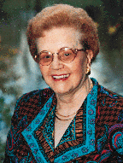

1950: πρώτα ερεθίσματα
Σπουδές στην Ανθρωπολογία – Κοινωνιολογία
1985: επίσημη δημοσίευση της Θεωρίας
Σύγχρονος τίτλος της Θεωρίας: «Ποικιλομορφία και Καθολικότητα στην Πολιτισμική Φροντίδα»
Madeleine Leininger

Slide 21
Στόχος
Να προετοιμάσει μια νέα γενιά νοσηλευτών οι οποίοι θα είναι ευαίσθητοι, κατάλληλοι και ασφαλείς γνώστες της φροντίδας ανθρώπων με διαφορετικούς ή παρόμοιους τρόπους ζωής, αξίες, πιστεύω και πρακτικές με τρόπο σκόπιμο, σαφή και ωφέλιμο.

Slide 22
Θεμελιώδεις έννοιες - Ορισμοί
Κουλτούρα: αξίες, πιστεύω, συνήθειες, τρόπος ζωής μιας συγκεκριμένης ομάδας που μαθαίνονται, μοιράζονται, κληρονομούνται και καθοδηγούν σκέψεις, αποφάσεις και πράξεις με συγκεκριμένο τρόπο.
Πολιτισμική φροντίδα: υποκειμενικές και αντικειμενικές αξίες, πιστεύω και πρότυπα ζωής, που μαθαίνονται, κληρονομούνται και βοηθούν, υποστηρίζουν, διευκολύνουν και καθιστούν ικανό το άτομο ή την ομάδα να διατηρήσει την ευεξία, την υγεία, να βελτιώσει τις συνθήκες διαβίωσης ή να αντιμετωπίσει την ασθένεια, την αναπηρία και το θάνατο.
Πολιτισμικά ευαίσθητη νοσηλευτική φροντίδα: οι βασισμένες στη γνώση ενέργειες ή αποφάσεις που μπορούν να βοηθήσουν, υποστηρίξουν, διευκολύνουν ή ενδυναμώσουν, και οι οποίες είναι σχεδιασμένες να προσαρμόζονται στις πολιτισμικές αξίες, τα πιστεύω και τον τρόπο ζωής ατόμων, ομάδων, ή οργανισμών με στόχο να προσφέρουν ή να στηρίξουν σκόπιμη, ωφέλιμη και ικανοποιητική φροντίδα υγείας ή υπηρεσίες υγείας.

Slide 23
Θεμελιώδεις Έννοιες
Ποικιλομορφία στην πολιτισμική φροντίδα
Καθολικότητα στην πολιτισμική φροντίδα
Κοσμοθεωρία
Διαστάσεις κοινωνικοπολιτισμικών δομών
Περιβαλλοντικές συνθήκες
Εθνική ιστορία
Παραδοσιακά συστήματα φροντίδας
Επαγγελματικά συστήματα φροντίδας
Υγεία
Φροντίδα
Συντήρηση / διατήρηση της πολιτισμικής φροντίδας
Προσαρμογή / διαπραγμάτευση της πολιτισμικής φροντίδας
Ανασχεδιασμός / αναδόμηση της πολιτισμικής φροντίδας
Νοσηλευτική

Slide 24
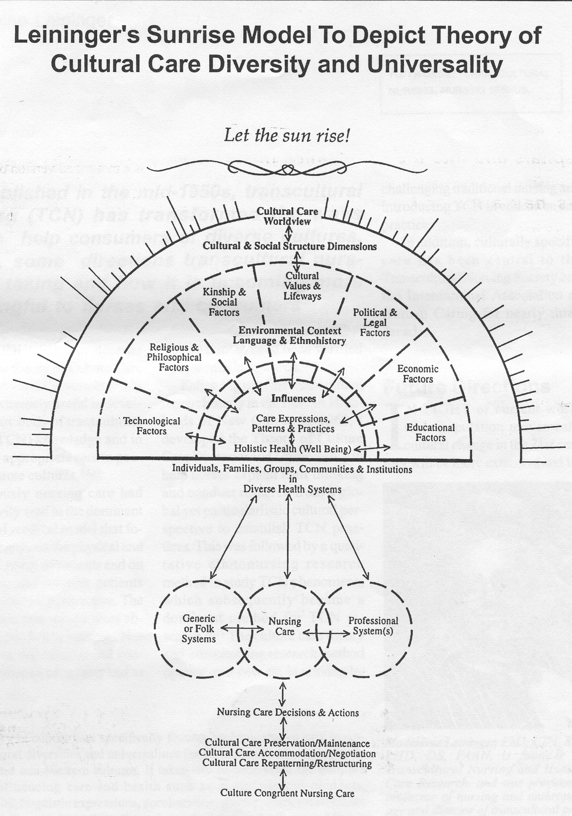
Το Μοντέλο του "Ήλιου που Ανατέλλει"
(The Sunrise Model)

Slide 25
Σχέση της Θεωρίας με τη Νοσηλευτική Διεργασία
Εκτίμηση – Διάγνωση: συλλογή γνώσεων σχετικών με την ξένη κουλτούρα πριν την επαφή με τον πελάτη
Σχεδιασμός – Εφαρμογή: παροχή ευαίσθητης πολιτισμικά νοσηλευτικής φροντίδας.
Αξιολόγηση: συστηματική μελέτη και έρευνα των συμπεριφορών νοσηλευτικής φροντίδας.
Κίνδυνοι κατά την εφαρμογή της νοσηλευτικής διεργασίας:
Πολιτισμικό σοκ
Πολιτισμική επιβολή

Slide 26
Υποθέσεις της Θεωρίας
Η κουλτούρα είναι το σχεδιάγραμμα για σκέψη και πράξη και αποτελεί την κύρια δύναμη προσδιορισμού των τρόπων φροντίδας της υγείας – ασθένειας και των συμπεριφορών.
Οι πολιτισμικές αξίες ποικίλλουν μεταξύ των ατόμων και των ομάδων.
Η ανθρώπινη φροντίδα είναι ένα παγκόσμιο φαινόμενο που εκφράζεται διαφορετικά σε όλες τις κουλτούρες.
Η πολιτισμική φροντίδα ενώνει τις διανοητικές και πρακτικές διαστάσεις της νοσηλευτικής.

Slide 27
Δυνατά σημεία – Περιορισμοί της Θεωρίας
Η αναγνώριση της σημασίας και επιρροής της κουλτούρας σε αυτούς που λαμβάνουν και σε αυτούς που ασκούν τη νοσηλευτική φροντίδα.
Περιορισμένος αριθμός πτυχιούχων νοσηλευτών που μπορούν να διεξάγουν έρευνες σχετικές με την διαπολιτισμική φροντίδα.
Κίνδυνος πολιτισμικών συστηματικών λαθών και επιβολών λόγω προσωπικών πολιτισμικών αξιών των νοσηλευτών.
Πολυπλοκότητα του Μοντέλου.

Slide 28

Η πολυπολιτισμικότητα που χαρακτηρίζει στις μέρες μας τις κοινωνίες στις οποίες ζούμε υποδεικνύει έναν νέο τρόπο παροχής νοσηλευτικής φροντίδας.
Η θεωρία της Μ.Leininger κάλυψε αυτή τη σοβαρή έλλειψη στην παροχή νοσηλευτικής φροντίδας.

Slide 29
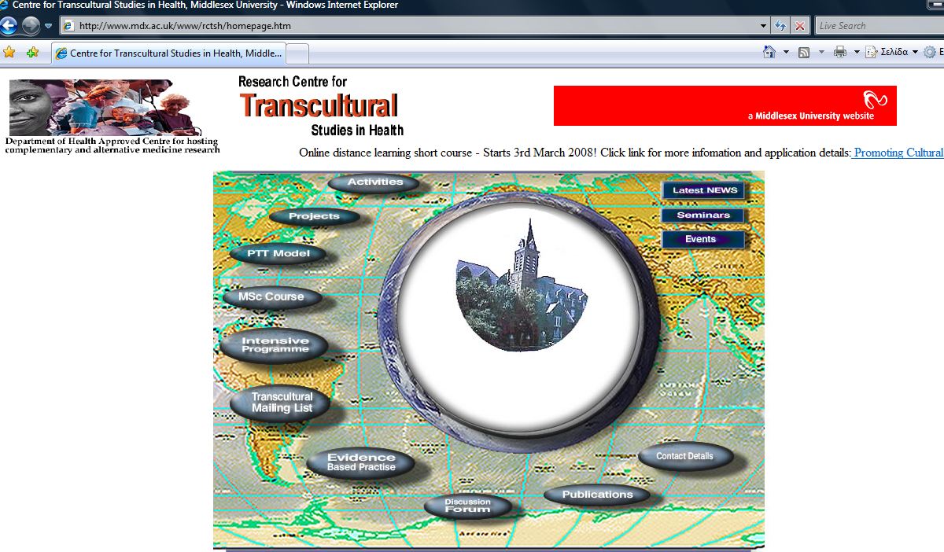

Slide 30


Slide 31


Slide 32
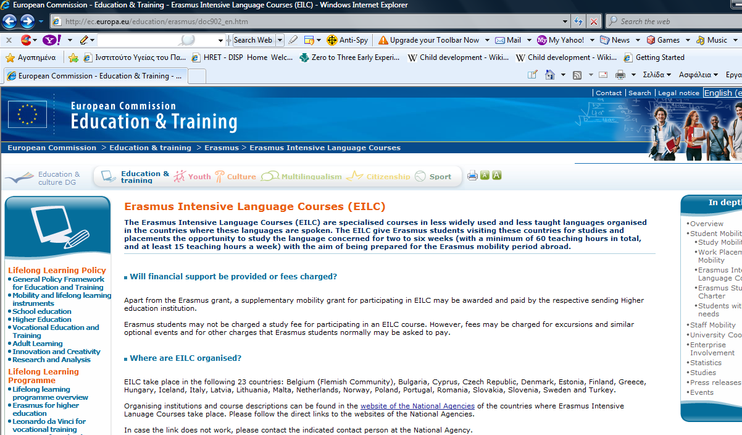

Slide 33
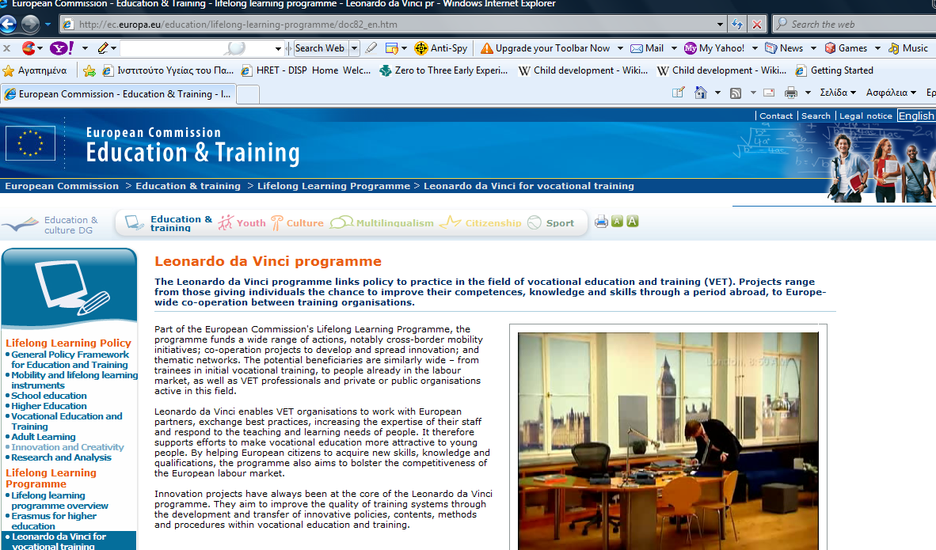

Slide 34
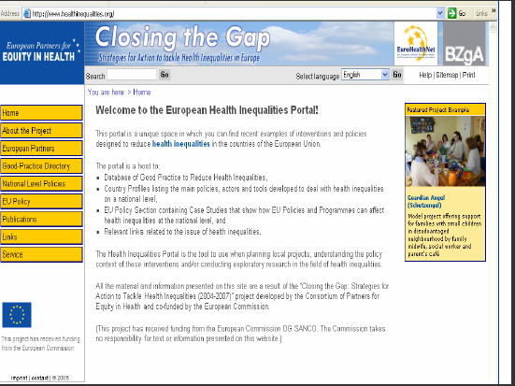
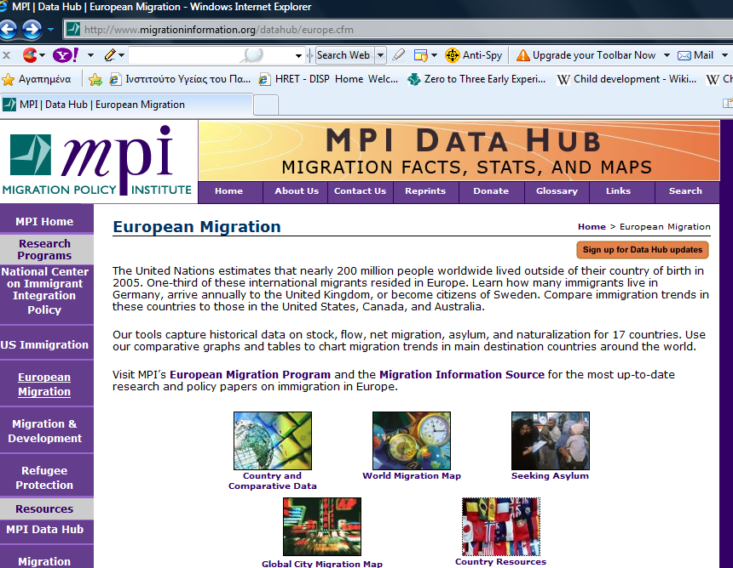

Slide 35
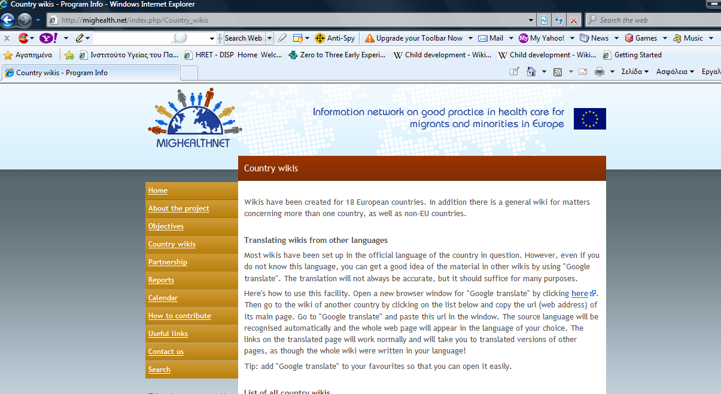

Slide 36
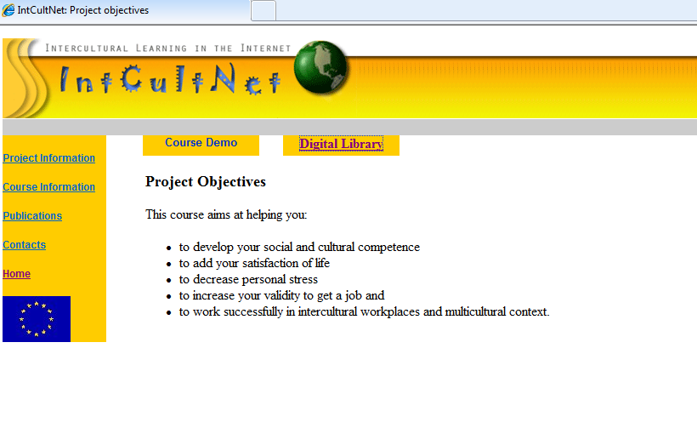

Slide 37
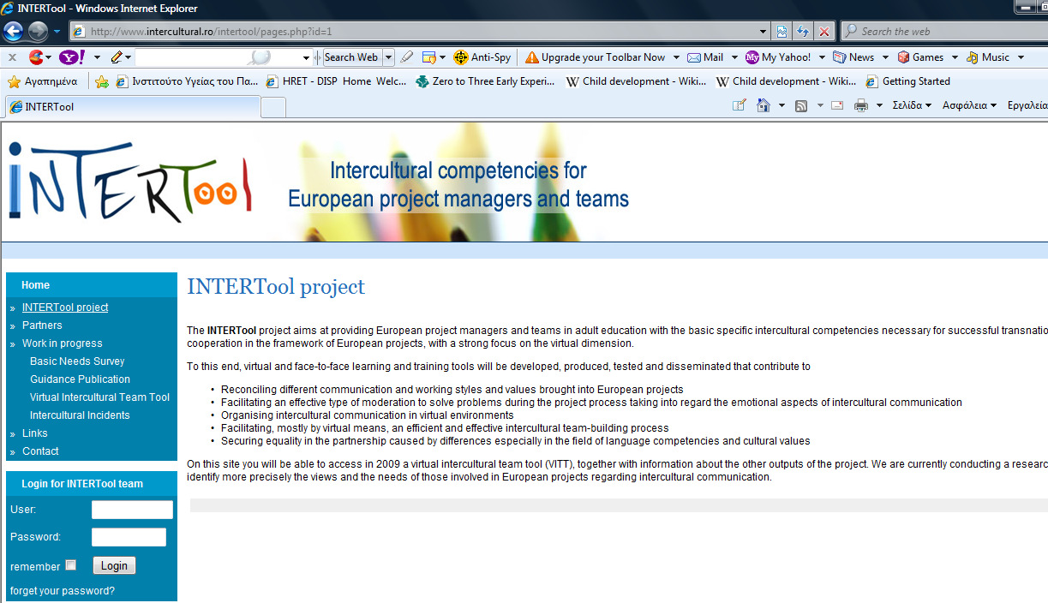

Slide 38
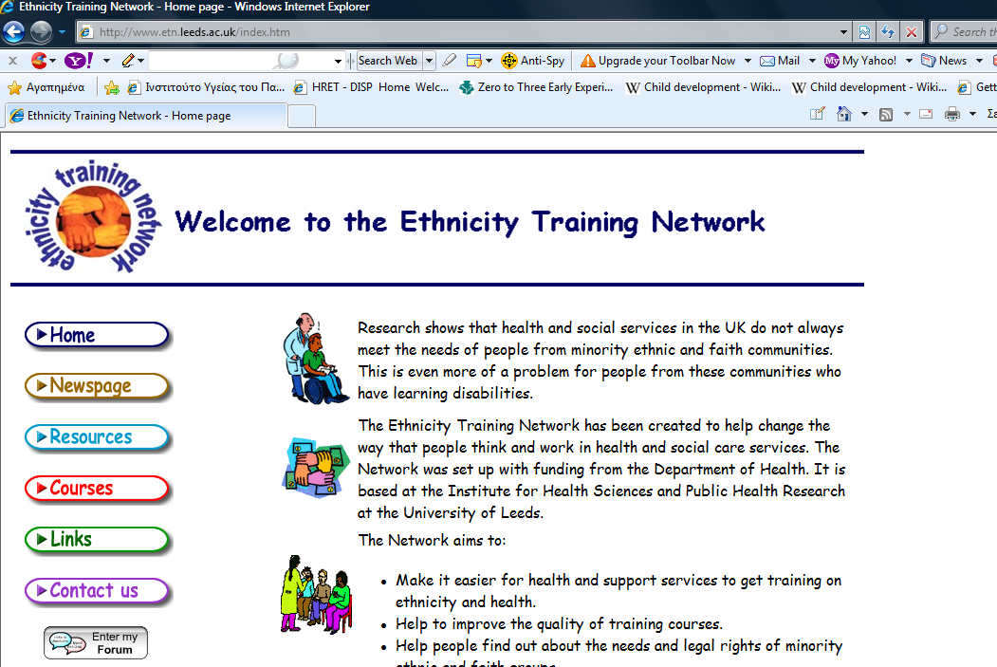

Slide 39
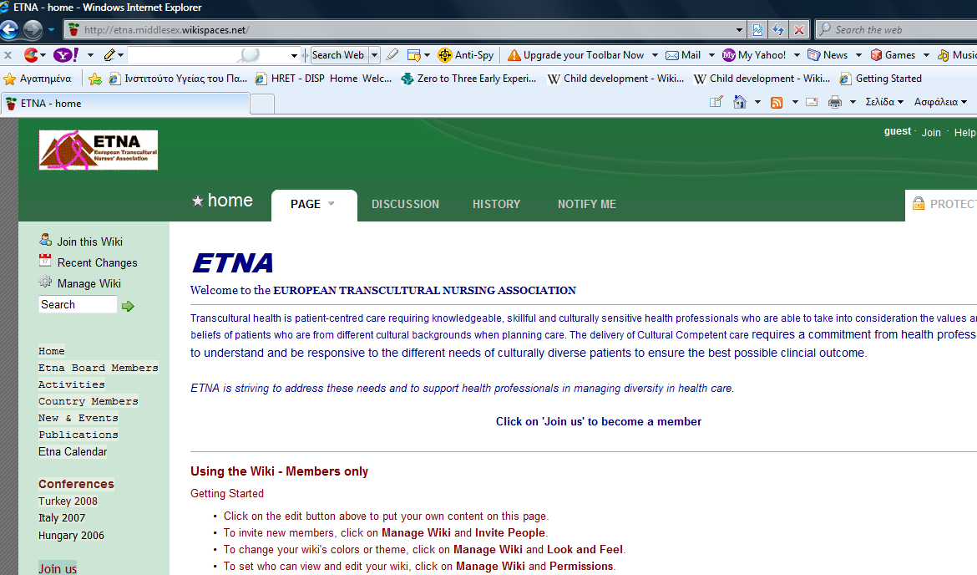
Notes:
I

Slide 40
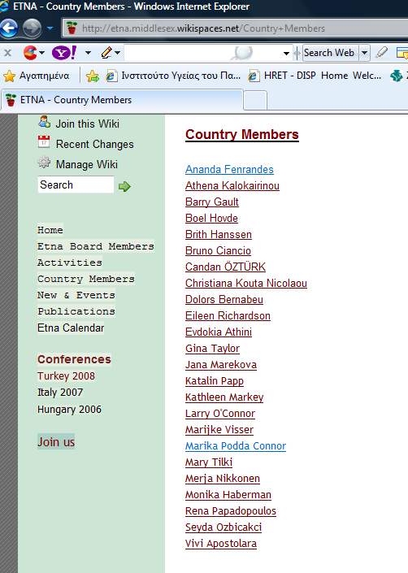

Slide 41
Διαπολιτισμική Νοσηλευτική
Το Μοντέλο της Πολιτισμικής Ικανότητας
Papadopoulos, Tilki και Taylor model (Πολιτισμική Αντίληψη, Γνώση, Ευαισθησία και Ικανότητα)

Slide 42
Πολιτισμική ικανότητα
Ικανότητα παροχής αποτελεσματικής φροντίδας υγείας λαμβάνοντας υπόψη τις πολιτισμικές πεποιθήσεις, συμπεριφορές και ανάγκες των ανθρώπων

Slide 43
Διαπολιτισμική υγεία
Είναι η μελέτη της πολιτισμικής διαφορετικότητας
και των πολιτισμικών ομοιοτήτων
στην υγεία και στην αρρώστια

Slide 44
Γενικές πολιτισμικές ικανότητες
Απόκτημα γνώσεων και δεξιοτήτων που είναι εφαρμόσιμες σε όλες τις πολιτισμικές ομάδες
Ειδικές πολιτισμικές ικανότητες
Γνώσεις και δεξιότητες που σχετίζονται με μια ορισμένη πολιτισμική ομάδα και που καθιστούν το νοσηλευτή ικανό να κατανοήσει στις αξίες και πρακτικές υγείας των πελατών

Slide 45
Τα Στάδια Του Μοντέλου
πολιτισμική αντίληψη
πολιτισμική γνώση
πολιτισμική ευαισθησία
πολιτισμική ικανότητα

Slide 46
Το Μοντέλο της Πολιτισμικής Ικανότητας
ΠΟΛΙΤΙΣΜΙΚΗ ΑΝΤΙΛΗΨΗ
Αυτογνωσία
Πολιτισμική ταυτότητα
Εμμονή στην κληρονομιά
Εθνοκεντρισμός
ΠΟΛΙΤΙΣΜΙΚΗ ΙΚΑΝΟΤΗΤΑ
Δεξιότητες εκτίμησης
Διαγνωστικές δεξιότητες
Πρακτικές (κλινικές) δεξιότητες
Αμφισβήτηση και αναφορά
στην προκατάληψη , στη διάκριση
και στις ανισότητες
ΠΟΛΙΤΙΣΜΙΚΗ ΓΝΩΣΗ
Στερεότυπα πεποιθήσεων υγείας
και συμπεριφορών
Ιστορία του Έθνους / Ανθρωπολογική
κατανόηση
Κοινωνιολογική κατανόηση
Ψυχολογική και Βιολογική κατανόηση
Ομοιότητες και παραλλαγές
ΠΟΛΙΤΙΣΜΙΚΗ ΕΥΑΙΣΘΗΣΙΑ
Ενσυναίσθηση
Διαπροσωπικές και
επικοινωνιακές δεξιότητες
Εμπιστοσύνη
Αποδοχή
Καταλληλότητα
Σεβασμός

Slide 47
Το Γενικό και Ειδικό Πολιτισμικό Μοντέλο
Γενική
Πολιτισμική
Αντίληψη
Γενική
Πολιτισμική
Ικανότητα
Ειδική
Πολιτισμική
Αντίληψη
Ειδική
Πολιτισμική
Ικανότητα
Γενική
Πολιτισμική
Γνώση
Γενική
Πολιτισμική
Ευαισθησία
Ειδική
Πολιτισμική
Γνώση
Ειδική
Πολιτισμική
Ευαισθησία

Slide 48
Η πολιτισμικά ικανή φροντίδα γίνεται ένα απαραίτητο στοιχείο του 21^{ου} αιώνα για εκείνους που είναι υπεύθυνοι για την παροχή υπηρεσιών φροντίδας υγείας στις πολυπολιτισμικές κοινωνίες

Slide 49
Η βιοπολιτισμική βάση της διαπολιτισμικής νοσηλευτικής
“Jody Glittenberg”

Slide 50
Βιοπολιτισμός- J. Glittenberg
Εστιάζει στο πώς βιολογικά και διαφορετικά φυσικά περιβάλλοντα διαφορετικών και παρόμοιων πολιτισμών σχετίζονται με τη φροντίδα, την υγεία, την ασθένεια και τις αναπηρίες.

Slide 51
Αλληλεπιδράσεις με νοσηλευτικό ενδιαφέρον
Βιολογία
(ανθρώπινα σώματα)
Πολιτισμός
(ανθρώπινες αξίες,
πεποιθήσεις,
πρακτικές)
Υγιή ή μη
αποτελέσματα

Slide 52
Στόχοι
H διερεύνηση της διαπολιτισμικής φροντίδας υγείας εστιάζοντας στο τι γίνεται στον κόσμο, δίνοντας έμφαση σε κοινωνικούς παράγοντες (πχ. συγγένεια, θρησκεία και άλλους παράγοντες), όπως και σε ιστορικές, περιβαλλοντικές και λεκτικές έννοιες.
Σκοπός είναι η ανακάλυψη φαινομένων που θα οδηγήσουν στην επίτευξη πολιτισμικά ικανής φροντίδας υγείας.

Slide 53
Το θεωρητικό μοντέλο της Glittenberg
Το θεωρητικό μοντέλο της Glittenberg στηρίζεται στο πώς η βιολογία, ο πολιτισμός και τα μοντέλα φροντίδας ενός ατόμου αποτελούν μέρος ενός ολόκληρου ανθρώπινου οικοσυστήματος.
Ένα ανθρώπινο οικοσύστημα είναι παρόμοιο σε θεώρηση με το ολιστικό Sunrise Model της Leininger, καθώς συσχετίζει πολλαπλούς περιβαλλοντικούς παράγοντες μέσα στους οποίους τα άτομα γεννιούνται, ζουν και πεθαίνουν. Αυτή η οικολογική προσέγγιση βοηθά στην κατανόηση της υγείας σε κοινωνικό επίπεδο, στο οποίο επηρεάζονται μεγάλες ομάδες ανθρώπων και όχι ένα μόνο άτομο ή μια οικογένεια.

Slide 54
Ανθρώπινο οικοσύστημα
υποσύστημα 1
Μακροεπίπεδο
1)Φυσικούς
(κλίμα, υψόμετρο, ηλιακά πεδία, κινήσεις της γης,νερό, χώμα κά.)
2) όλα τα ζώντα αντικείμενα
(πανίδα και χλωρίδα, γονιμότητα της γης και των ανθρώπων , κ.ά.)
3) το περιβάλλον που φτιάχτηκε από τον άνθρωπο
(πολιτισμικοί κανόνες, πρότυπα, νοήματα, πρακτικές πρότυπα, και κοινωνικοί θεσμοί όπως η οικογένεια, η εκπαίδευση, η θρησκεία, η δύναμη και η πολιτική, τα οικονομικά, η υγεία, κα ).
υποσύστημα 2
ατομικό ή μικροεπίπεδο

Slide 55
Οι διαπολιτισμικοί νοσηλευτές δεν εκτιμούν την συγκεκριμένη επίδραση που έχουν οι ατμοσφαιρικές πιέσεις στα άτομα, ούτε μελετούν τις επιδράσεις των κλιματικών αλλαγών στην υγεία των ανθρώπων. Ωστόσο, οι διαιτητικές συνήθειες διαφορετικών ομάδων πληθυσμών εκτιμώνται και έτσι γίνονται γνωστές ποιες φυσιολογικές τροποποιήσεις και τροποποιήσεις στη φροντίδα είναι απαραίτητες για την παροχή νέων τροφών. Τέτοιοι φυσικοί παράγοντες σε μακροεπίπεδο και πλάνα φροντίδας επηρεάζουν την υγεία και την ευημερία των ανθρώπων.

Slide 56
Παράδειγμα 1 (Μακροεπίπεδο)
Σεισμός (φυσικός παράγοντας)
Τρόπος κατασκευής κατοικιών (πολιτισμικό πρότυπο)
Συμπεριφορά μητέρων και πατέρων κατά τη διάρκεια της κρίσης στη Γουατεμάλα (πολιτισμικό πρότυπο)
Βιολογική επιβίωση των ανθρώπων
(αποτέλεσμα στην υγεία)

Slide 57
Παράδειγμα 2 (το περιβάλλον που φτιάχτηκε από τον άνθρωπο)
Το ζευγάρωμα –mating- (παράγων ανθρώπινος)
Πολιτισμικοί κανόνες, πρότυπα, νοήματα, πρακτικές και κοινωνικοί θεσμοί όπως η οικογένεια, η εκπαίδευση, η θρησκεία, η πολιτική, τα οικονομικά, η υγεία επηρεάζουν το ζευγάρωμα.
Οι διαπολιτισμικοί νοσηλευτές επιτυγχάνουν μια πιο ολοκληρωμένη κατανόηση της βιοπολιτισμικής δομής πολιτισμικών ομάδων σχεδιάζοντας συστήματα συγγένειας και μετά συνδέοντας τα συστήματα με τα φαινόμενα της διαπολιτισμικής νοσηλευτικής που σχετίζονται με την φροντίδα υγείας, την ευημερία ή την ασθένεια.

Slide 58
Βιοτεχνολογία και διαπολιτισμική νοσηλευτική
Με ποιους τρόπους επηρεάζει η βιοτεχνολογία την ασθένεια, την υγεία και την ευημερία;
Πώς άλλαξε τις πρακτικές φροντίδας; Είναι οι έννοιες αυτές διαφορετικές σε διαφορετικές πολιτισμικές ομάδες;
Πώς οι διαπολιτισμικοί νοσηλευτές αντιδρούν προσπαθώντας να ζυγίσουν τις επιθυμίες ενός ανθρώπου που πεθαίνει και της τεχνολογίας που επιμηκύνει τη ζωή;

Slide 59
Γενετική και Διαπολιτισμική Νοσηλευτική
Η διαπολιτισμική νοσηλευτική ενδιαφέρεται πολύ για την κληρονομικότητα και τα μοντέλα φροντίδας που περνούν από τη μια γενιά στην άλλη. Η γενετική δομή του πολιτισμού παραμένει σημαντική για μελέτη και απόκτηση περισσότερης γνώσης με τα πρόσφατα ευρήματα της γενετικής έρευνας.
Η ευγονική ξεκίνησε στα τέλη του 19ου αιώνα στην Αγγλία ως κοινωνική σκέψη, που συνέδεε τη μελέτη της ανθρώπινης βιολογίας με την εξέλιξη για τη βελτίωση της ανθρωπότητας.
Η.Π.Α. νόμος 1924, Ιντιάνα 1907. Ο πολιτισμικός έλεγχος των πληθυσμών για την προστασία των δικαιωμάτων κάποιων έναντι κάποιων άλλων είναι ένα κρίσιμο διαπολιτισμικό θέμα.
Γονιδιακή Θεραπεία- Περιβάλλον που φτιάχτηκε από τον άνθρωπο

Slide 60
Θέματα ηθικής της μελέτης του γονιδιώματος
Επειδή οι διαπολιτισμικοί νοσηλευτές επικεντρώνονται στην πολιτισμική πολυπλοκότητα και στις ομοιότητες με τη θεωρία της πολιτισμικής φροντίδας, θα πρέπει να έχουν μεγάλο ενδιαφέρον και ηγετικό ρόλο στο πρόγραμμα του ανθρώπινου γονιδιώματος (Human Genome Project). Θέματα ηθικής φύσεως

Slide 61
Συμπέρασμα
Βιοπολιτισμικές επιδράσεις μπορεί να είναι εποικοδομητικές ή εν αντιθέσει επιζήμιες για την υγεία.
Παραδείγματα επιλογής συντρόφου, γενετικής, και βιοτεχνολογίας χρησιμοποιήθηκαν για να διαφανεί το ολιστικό πλαίσιο στη διαπολιτισμική νοσηλευτική έρευνα και πρακτική.

Slide 62
Η διαπολιτισμική νοσηλευτική παραμένει ο διανοητικός και μετατρεπτικός σύνδεσμος για τη γνώση, την κατανόηση και την ανταπόκριση στη διαφορετική ανθρώπινη συμπεριφορά, όπως επίσης και για τη διερεύνηση ηθικών λύσεων σε προβλήματα υγείας.
Το θεωρητικό μοντέλο της Glittenberg

Slide 63

Οι άνθρωποι με διαφορετική πολιτισμική και εθνική ταυτότητα
Έχουν διαφορετικές θεωρήσεις για την υγεία και την ασθένεια
Lam&Fielding,2003
Έχουν διαφορετική επίπτωση νόσου για μια ποικιλία προβλημάτων υγείας όπως, υπέρταση, διαβήτης και καρκίνος
Newman et al.,2004
Αποκαλύπτουν διαφορετικά πολιτισμικά πιστεύω, που επηρεάζουν την έκβαση της υγείας τους
Goodwin&Williams,2004
Notes:
Και στο σημείο αυτό θα πρέπει να ληφθεί υπόψιν ότι …
Οι άνθρωποι με διαφορετική πολιτισμική και εθνική ταυτότητα:
Έχουν διαφορετικές θεωρήσεις για την υγεία και την ασθένεια( Lam&Fielding,2003)
Έχουν διαφορετική επίπτωση νόσου για μια ποικιλία προβλημάτων υγείας όπως, υπέρταση, διαβήτης και καρκίνος (Newman et al.,2004)
Αποκαλύπτουν διαφορετικά πολιτισμικά πιστεύω, που επηρεάζουν την έκβαση της υγείας τους (Goodwin&Williams,2004)

Slide 64
Οι άνθρωποι με διαφορετική πολιτισμική και εθνική ταυτότητα
(συνέχεια)
Υπόκεινται σε Ανισότητες στον τομέα της Υγείας
Αντιμετωπίζουν αδυναμία πρόσβασης στις υπηρεσίες της υγείας
Supples and Smith (1995)
Παραμένουν σιωπηλοί και αόρατοι από τον «κυρίαρχο πολιτισμό»
Freire’s (1970)
Περιθωριοποιούνται.
Notes:
Υπόκεινται σε Ανισότητες στον τομέα της Υγείας
Αντιμετωπίζουν αδυναμία πρόσβασης στις υπηρεσίες της υγείας (Supples and Smith (1995)
Παραμένουν σιωπηλοί και αόρατοι από τον «κυρίαρχο πολιτισμό» Freire’s (1970)
Περιθωριοποιούνται.
Και για τους λόγους αυτούς οι νοσηλευτές οφείλουν να επιδείξουν
πρωτίστως μία ευαισθησία ως προς την ύπαρξη των ομάδων αυτών και εν συνεχεία να προβούν σε …

Slide 65
Η παροχή φροντίδας
με πολιτισμικά ικανό τρόπο
είναι μια επιτακτική ανάγκη για τον 21^{ο} αιώνα.
Αποτελεί μια νομική
αλλά και ηθική υποχρέωση για όλους.
Nursing and Midwifery Counsil,2002
Notes:
Είναι προφανές ότι η κουλτούρα παίζει σημαντικό ρόλο στη φροντίδα στο πλαίσιο της πολυπολιτισμικής κοινωνίας,
Η παροχή φροντίδας με πολιτισμικά ικανό τρόπο είναι μια επιτακτική ανάγκη για τον 21^{ο} αιώνα.
Αποτελεί μια νομική αλλά και ηθική υποχρέωση για όλους.
Για το σκοπό αυτό, οι Νοσηλευτές θα πρέπει να διαθέτουν τις απαραίτητες γνώσεις προκειμένου να προσεγγίζουν αποτελεσματικά τους ασθενείς των διαφόρων πολιτισμικών ομάδων και να προσαρμόζονται στις διαφορετικές περιστάσεις και απαιτήσεις.
Οι Νοσηλευτές δεν χρειάζεται να πιστέψουν σε αυτά που πιστεύουν οι διαφορετικές πολιτισμικά ομάδες ή να συμφωνήσουν μαζί τους,
αρκεί να μπορέσουν να τις καταλάβουν και να τις υποστηρίξουν
χωρίς να γίνονται απορριπτικοί, επικριτικοί ή αλαζόνες,
έχοντας πάντα
ως πλαίσιο αναφοράς τα ανθρώπινα δικαιώματα.

Slide 66
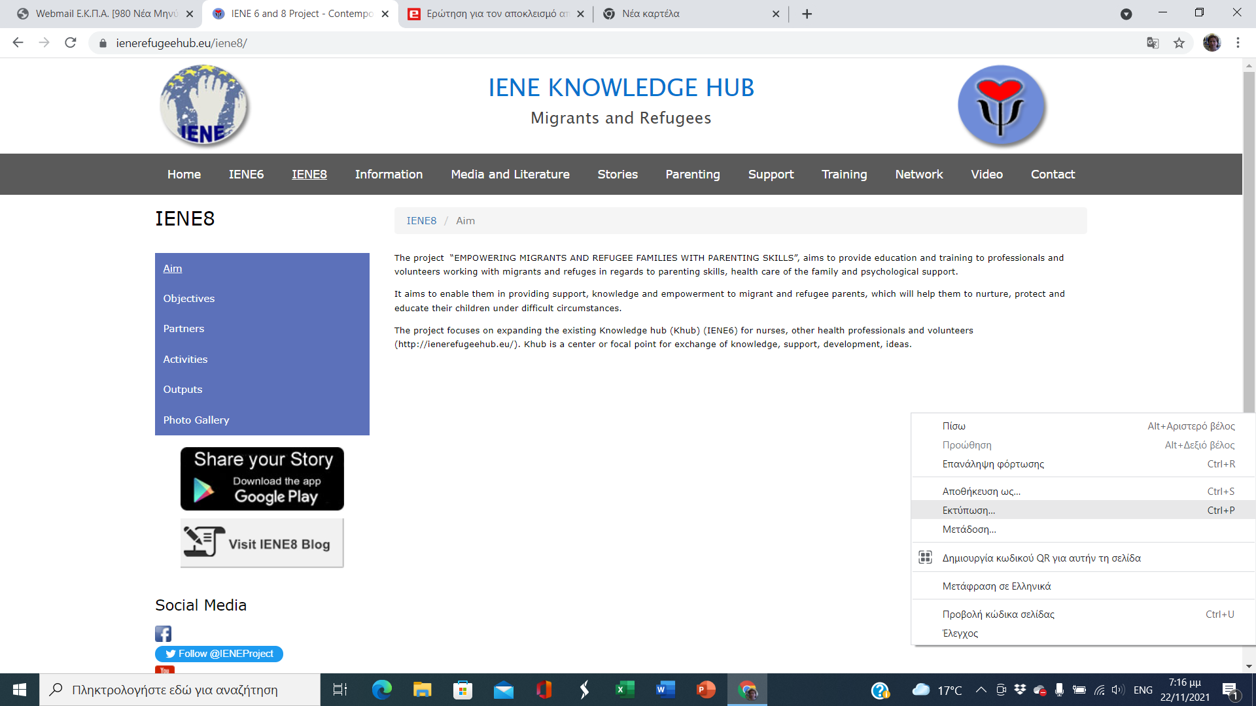

Slide 67
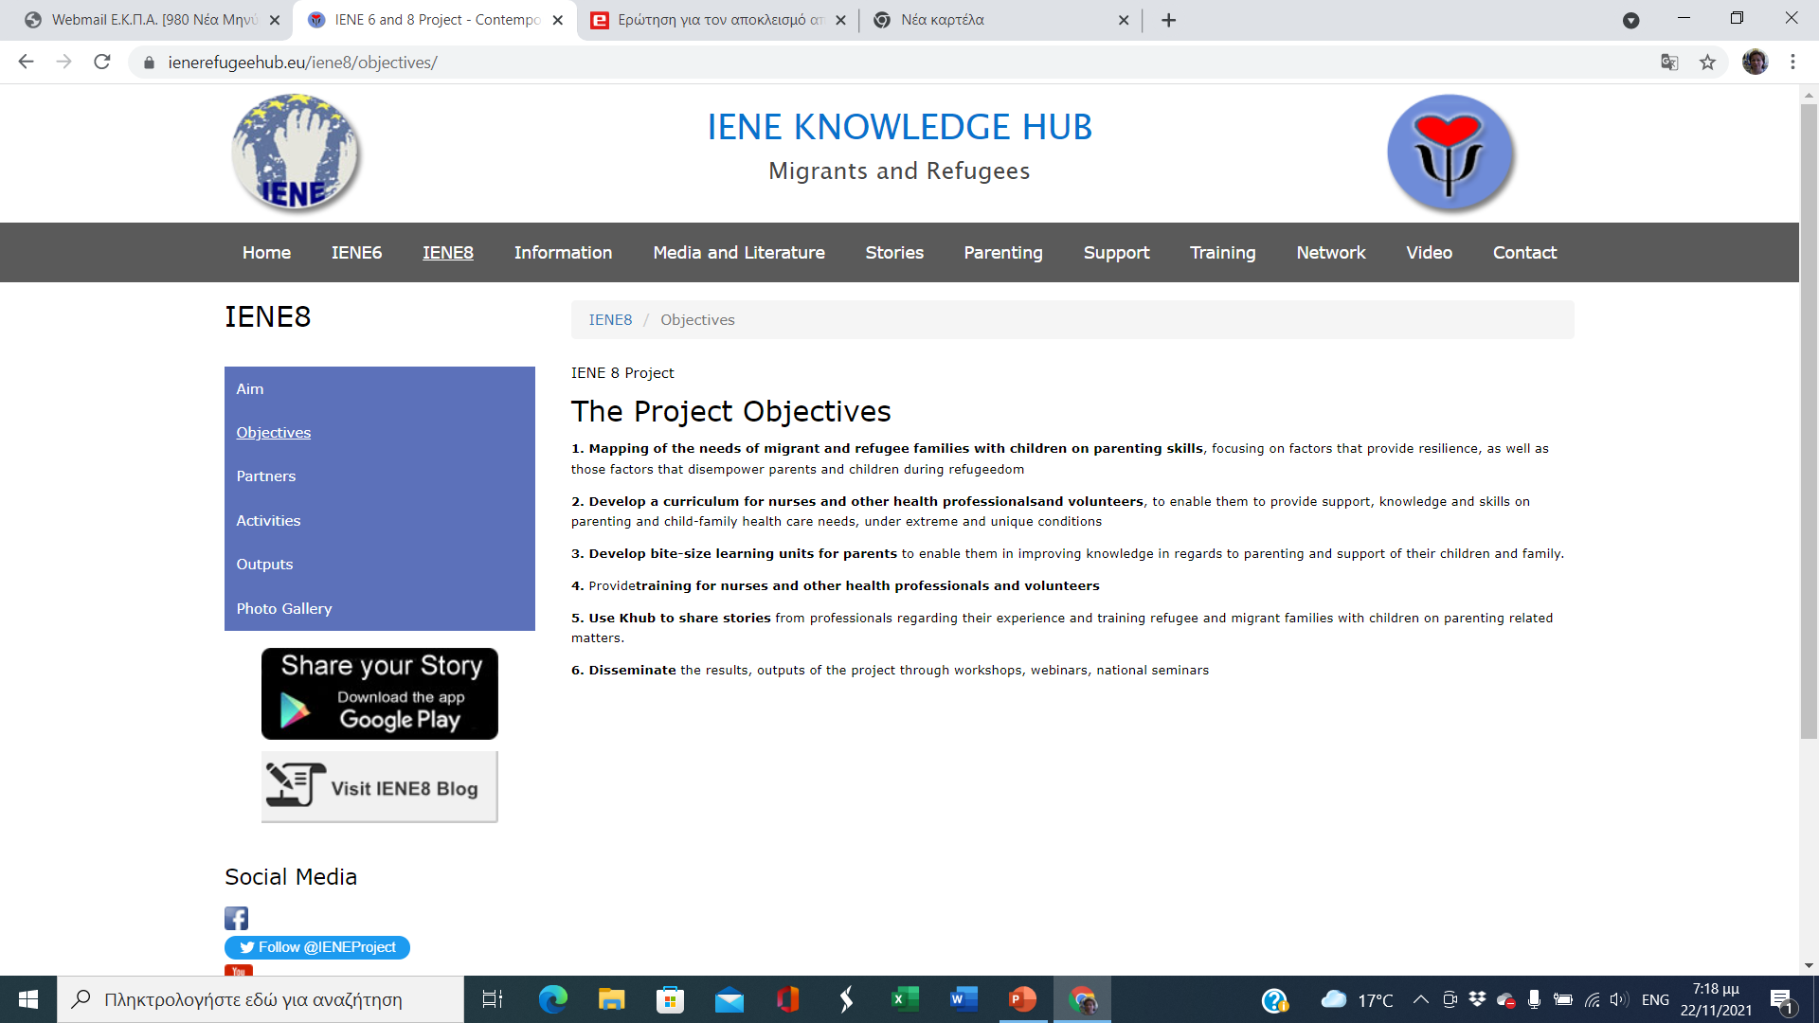

Slide 68
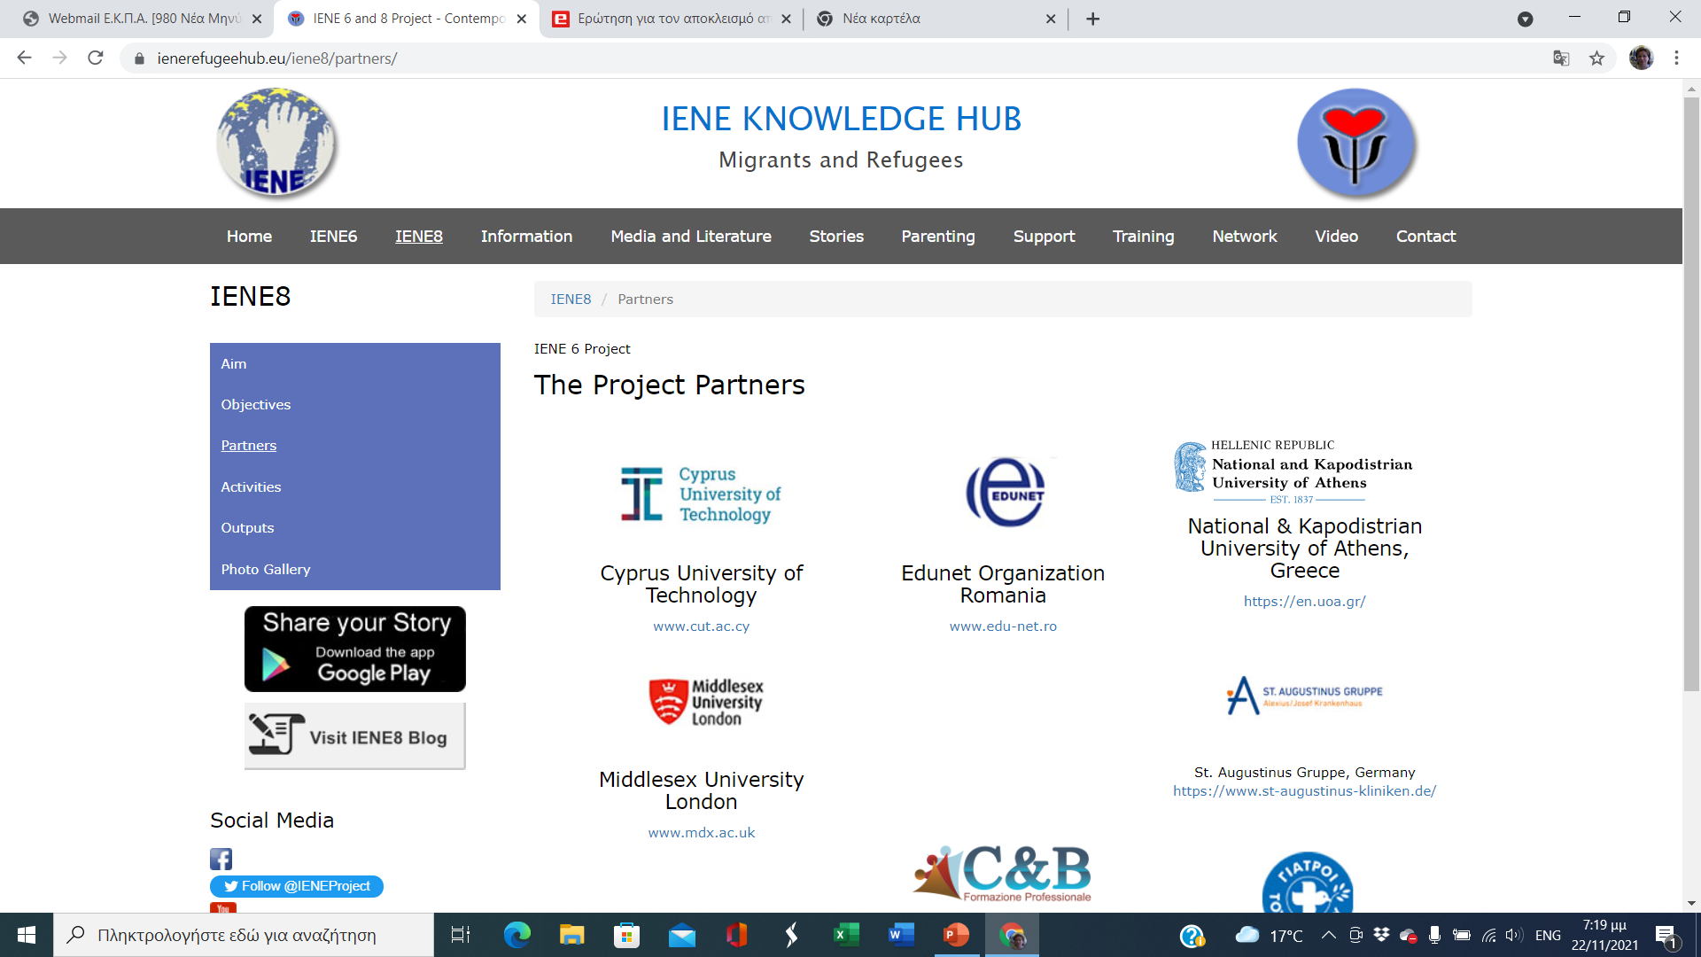

Slide 69
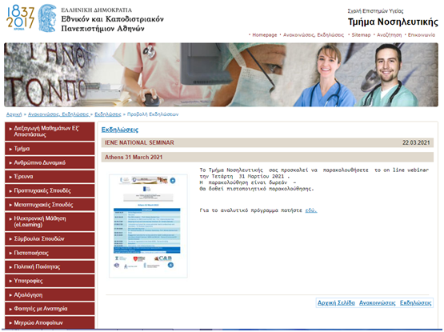
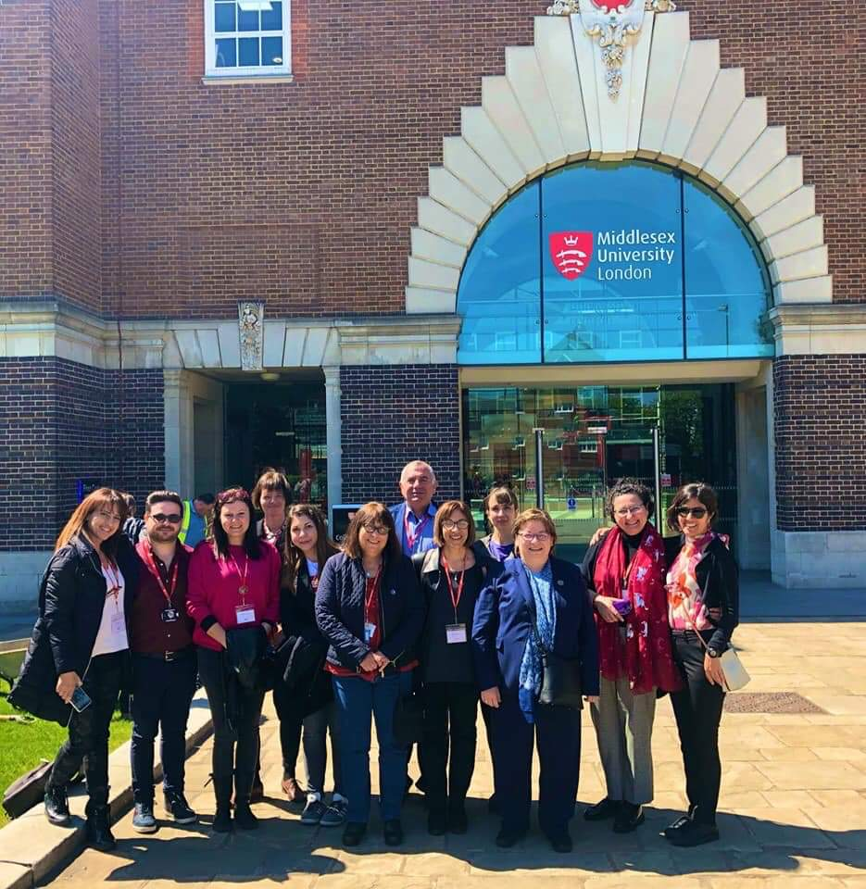
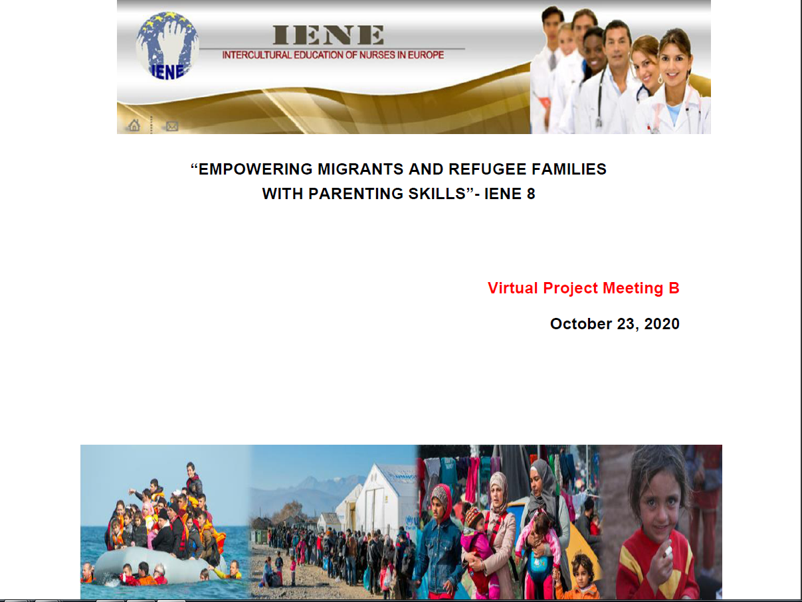
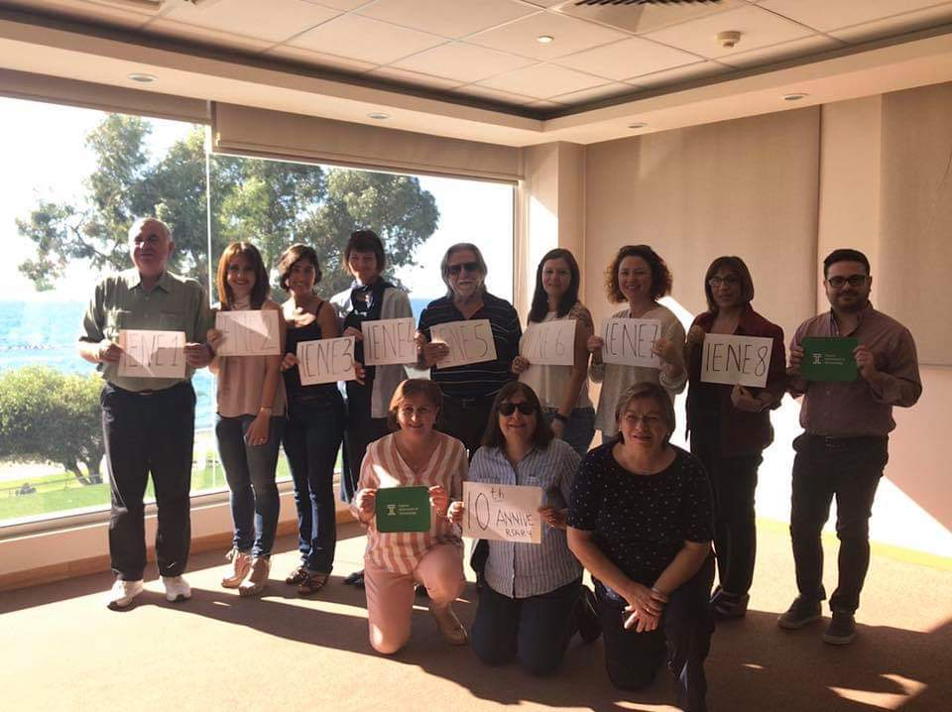
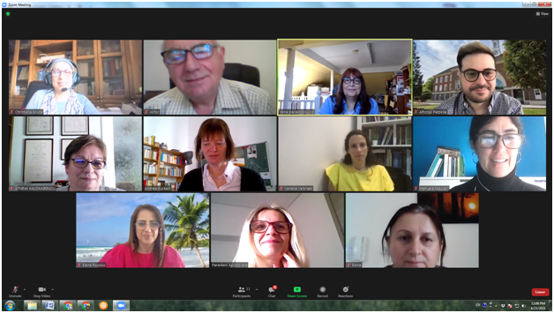
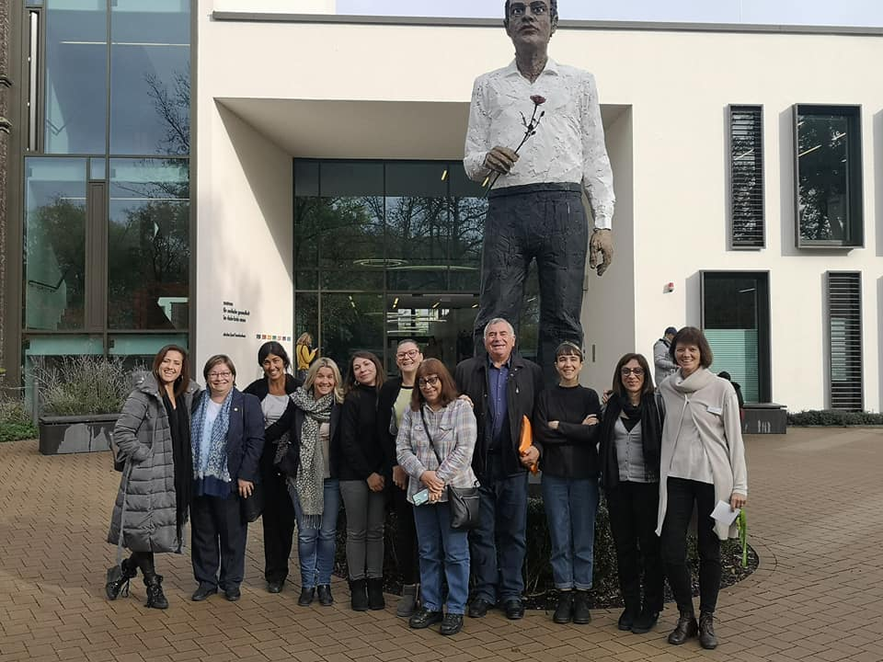
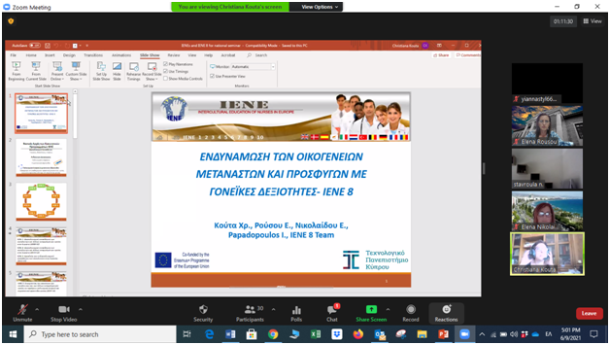

Slide 70

ΙΕΝΕ
(Intercultural Education of Nurses in Europe)
Καλοκαιρινού Α,Καθηγήτρια ΕΚΠΑ
Βελονάκη Β.Σ,Επίκουρη Καθηγήτρια ΕΚΠΑ
Αποστολάρα Π, Λέκτορας ΠΑΔΑ

Slide 71
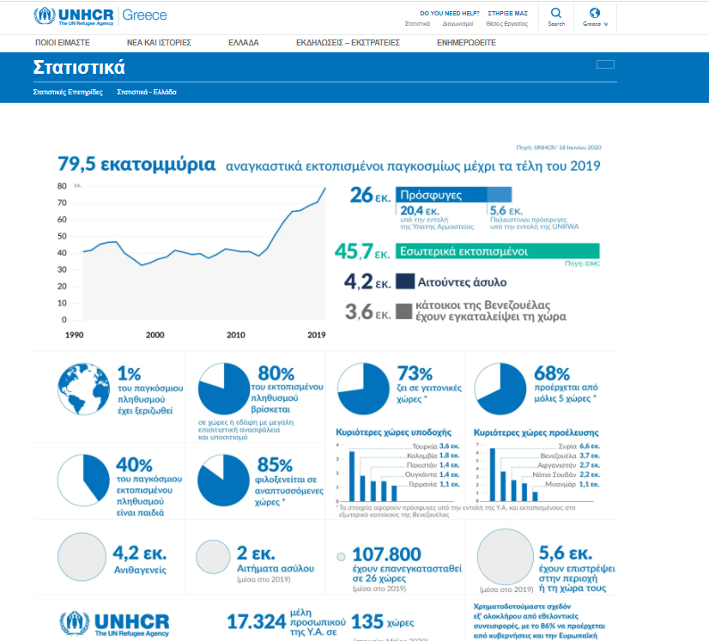
https://www.unhcr.org/gr/

Slide 72
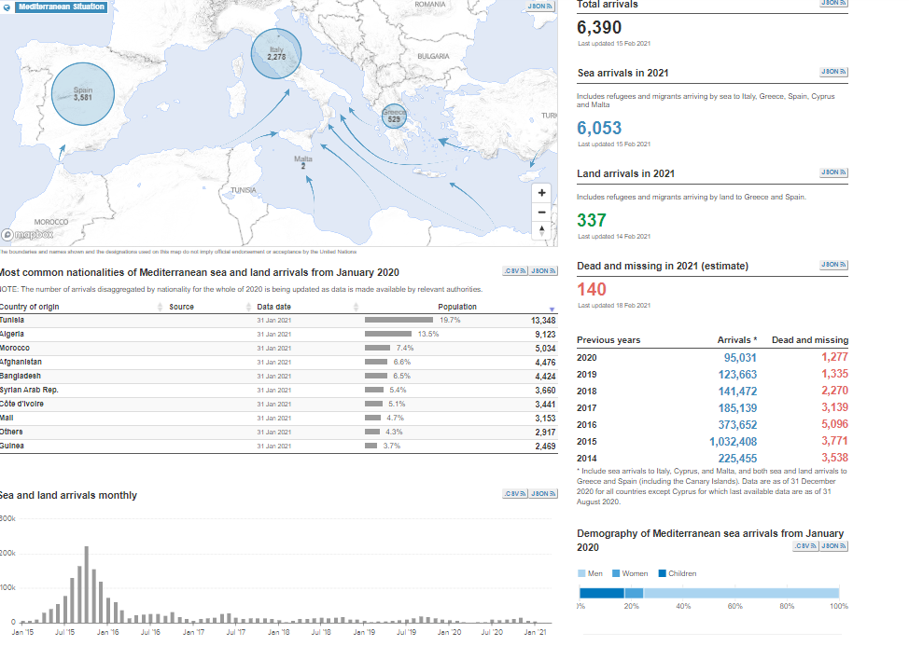
https://data2.unhcr.org/en/situations/mediterranean?id=83

Slide 73

IENE’ S

Slide 74
ΙΕΝΕ (Intercultural Education of Nurses in Europe)
Τα Ευρωπαϊκά προγράμματα ΙΕΝΕ (Intercultural Education of Nurses in Europe) υπογραμμίζουν την ανάγκη κατάρτισης των επαγγελματιών υγείας και των εθελοντών σε διαπολιτισμικά ζητήματα, στοχεύοντας στην παροχή πολιτισμικά επαρκούς και συμπονετικής φροντίδας

Slide 75
https://ieneproject.eu/
IENE 1
IENE 2
IENE 3
IENE 5
IENE 7
IENE 6
IENE 4
IENE 8
IENE 9

Slide 76
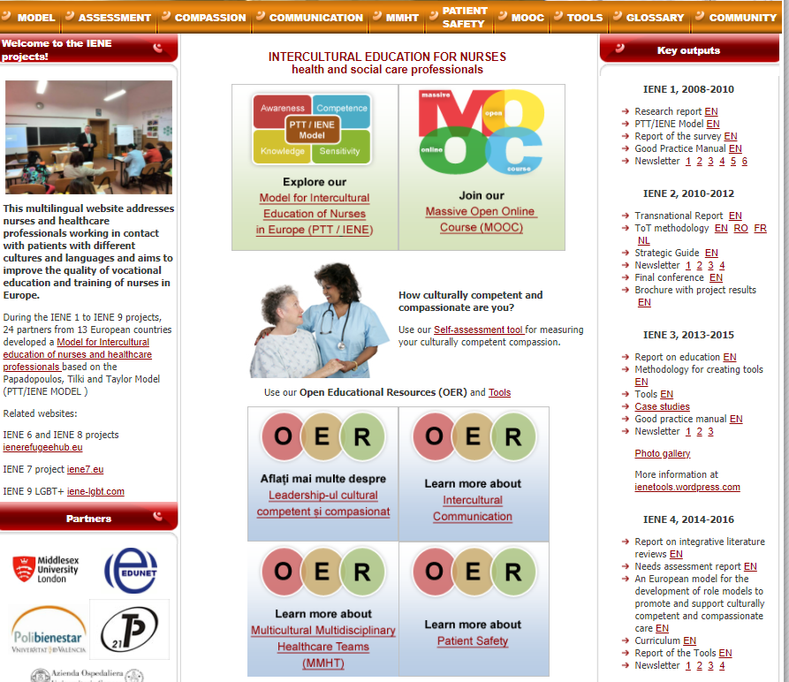
https://ieneproject.eu/

Slide 77
During the IENE 1 to IENE 9 projects
24 partners from 13 European countries
developed a Model for Intercultural education of nurses and healthcare professionals based on the Papadopoulos, Tilki and Taylor Model
(PTT/IENE MODEL )

Slide 78
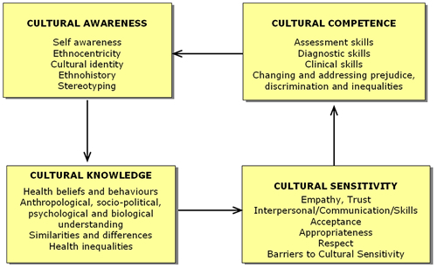
Papadopoulos, Tilki and Taylor Model

Slide 79
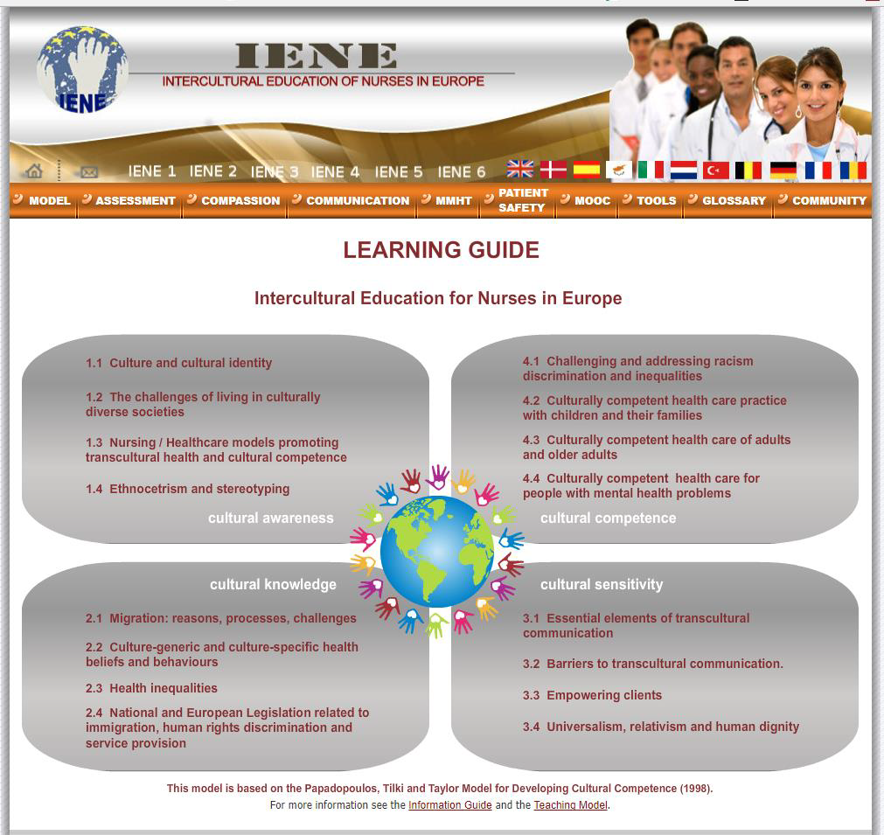
PTT/IENE MODEL

Slide 80
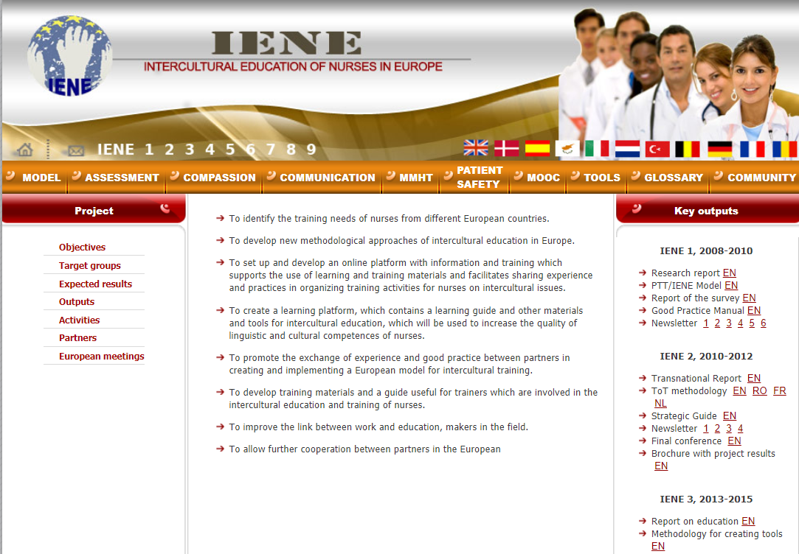
ΙΕΝΕ 1- Διαπολιτισμική εκπαίδευση των νοσηλευτών στην Ευρώπη (2008-10)

Slide 81
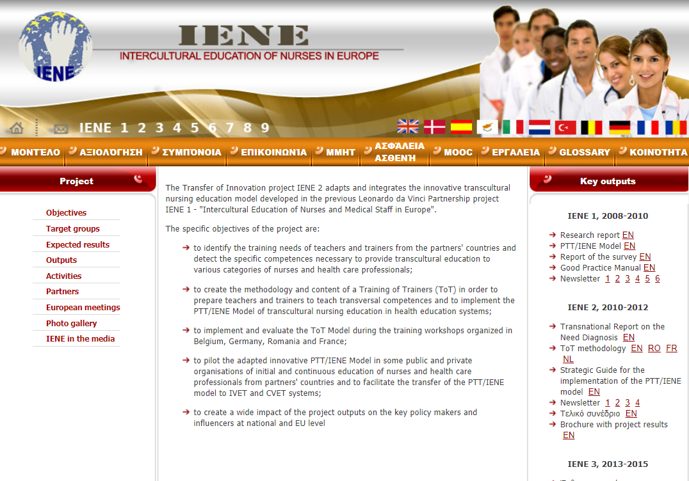
ΙΕΝΕ 2- Διαπολιτισμική εκπαίδευση των νοσηλευτών και άλλων επαγγελματιών υγείας στην Ευρώπη (2010-12)

Slide 82
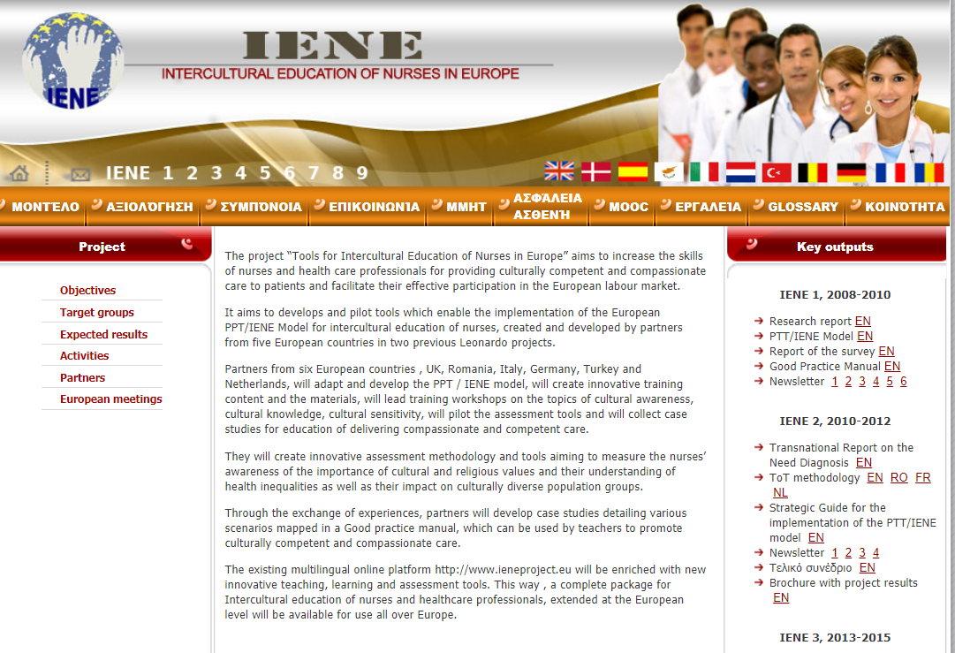
ΙΕΝΕ 3- Εργαλεία για τη διαπολιτισμική εκπαίδευση των νοσηλευτών στην Ευρώπη (2013-15)

Slide 83
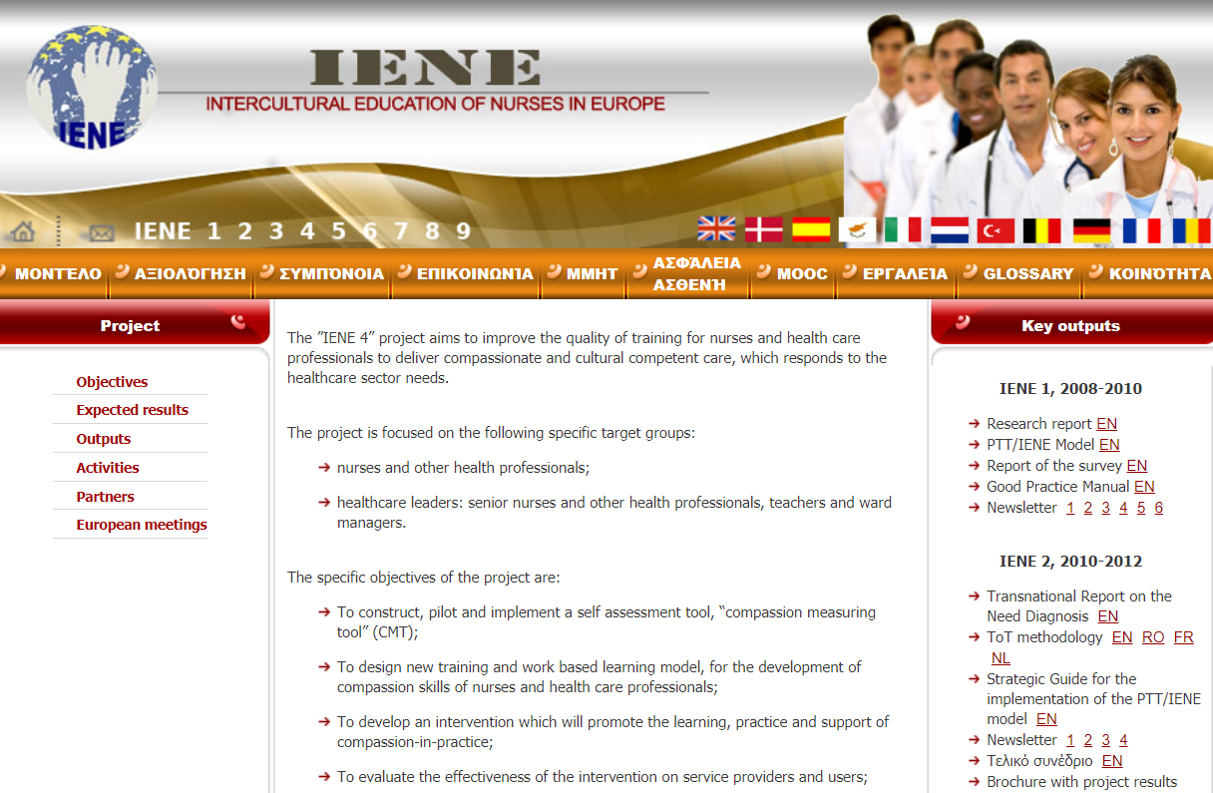
ΙΕΝΕ 4- Ενισχύοντας την ικανότητα των νοσηλευτών και των άλλων επαγγελματιών υγείας να παρέχουν πολιτισμικά επαρκή και συμπονετική φροντίδα υγείας (2014-16)

Slide 84
IENE 5- Εκπαιδεύοντας τις ομάδες υγείας στη διαπολιτισμική επικοινωνία και στην ασφάλεια του ασθενούς (2015-17)

Slide 85
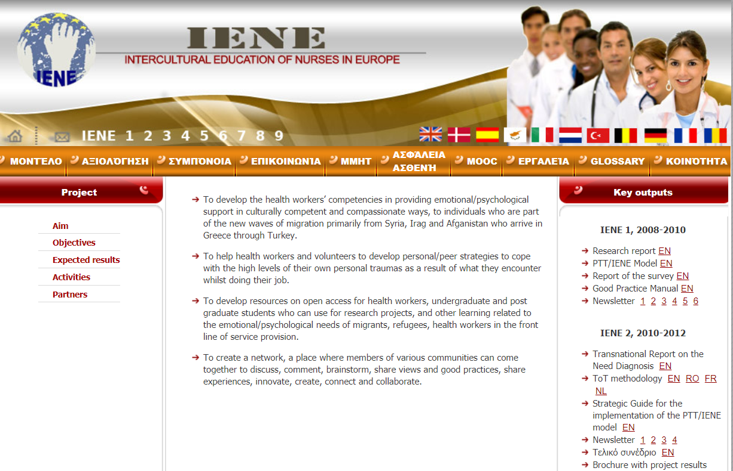
ΙΕΝΕ 6- Σύγχρονα μεγάλα μεταναστευτικά κύματα προς την Ευρώπη: Ενισχύοντας την ικανότητα των επαγγελματιών υγείας στη παροχή ψυχολογικής υποστήριξης σε μετανάστες και πρόσφυγες και στην ανάπτυξη στρατηγικών για την αντιμετώπιση των δικών τους συναισθηματικών αναγκών (2016-18)

Slide 86
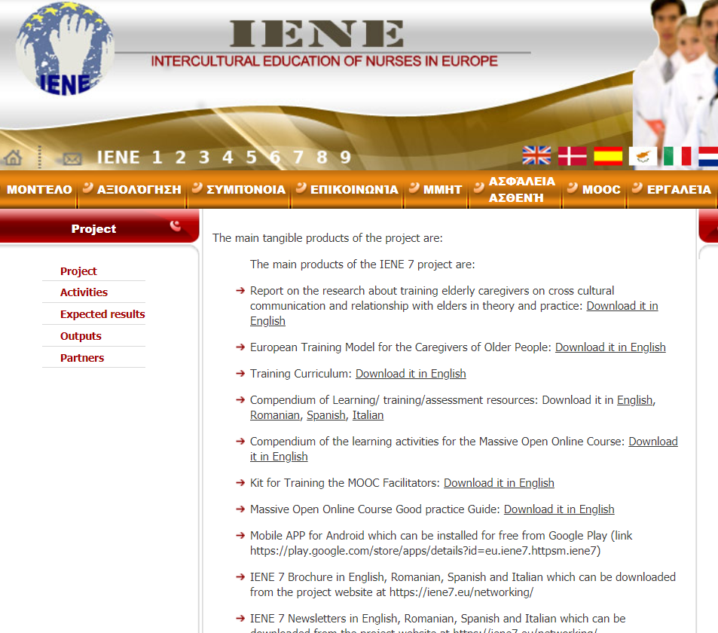
IENE 7- Βελτιώνοντας την επικοινωνία, τις διαπολιτισμικές και κοινωνικές δεξιότητες για τους μετανάστες που εργάζονται με τους ηλικιωμένους και τους φροντιστές τους ηλικιωμένων στην Ευρώπη (2017-19)

Slide 87
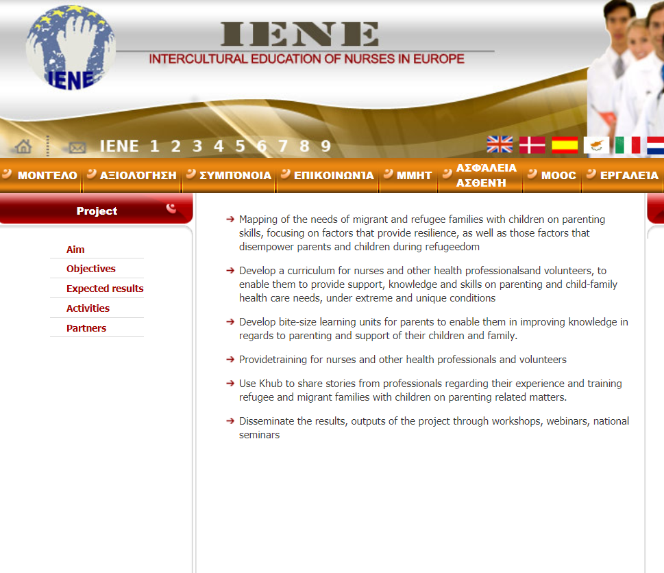
ΙΕΝΕ 8- Ενδυνάμωση των Οικογενειών Μεταναστών και Προσφύγων με Γονεϊκές Δεξιότητες (2018-20)

Slide 88
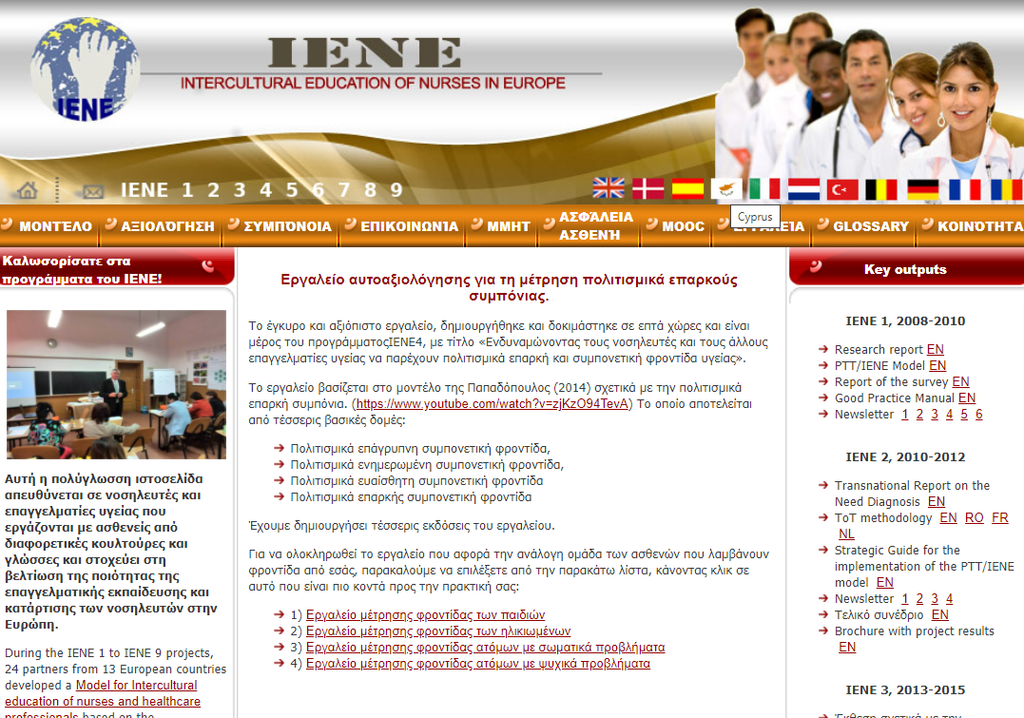
ΚΑΙ ΣΤΑ ΕΛΛΗΝΙΚΑ….

Slide 89
ΔΗΜΙΟΥΡΓΙΑ ΣΤΑ ΠΛΑΙΣΙΑ ΤΟΥ ΙΕΝΕ 6
ΚΟΜΒΟΣ ΓΝΩΣΗΣ HUB
http://ienerefugeehub.eu/

Slide 91
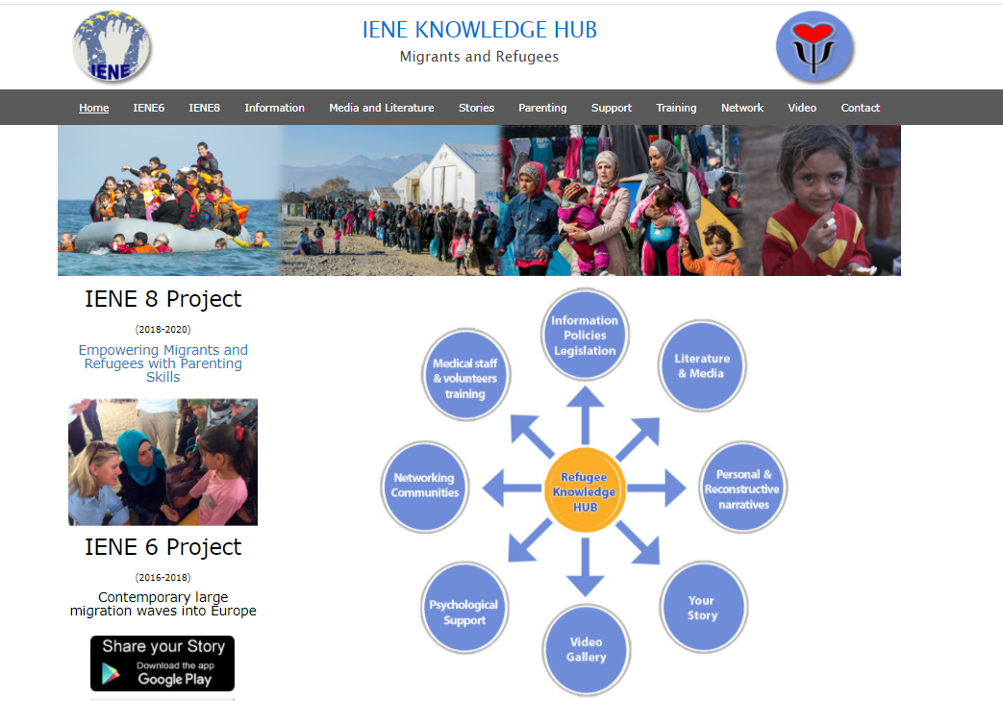

Slide 92
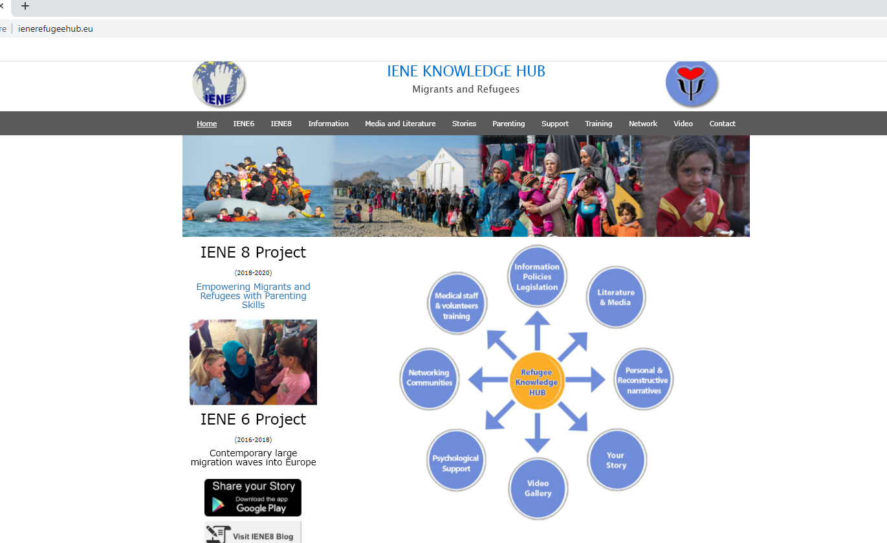
IENE KNOWLEDGE HUB
Migrants and Refugees http://ienerefugeehub.eu/

Slide 93
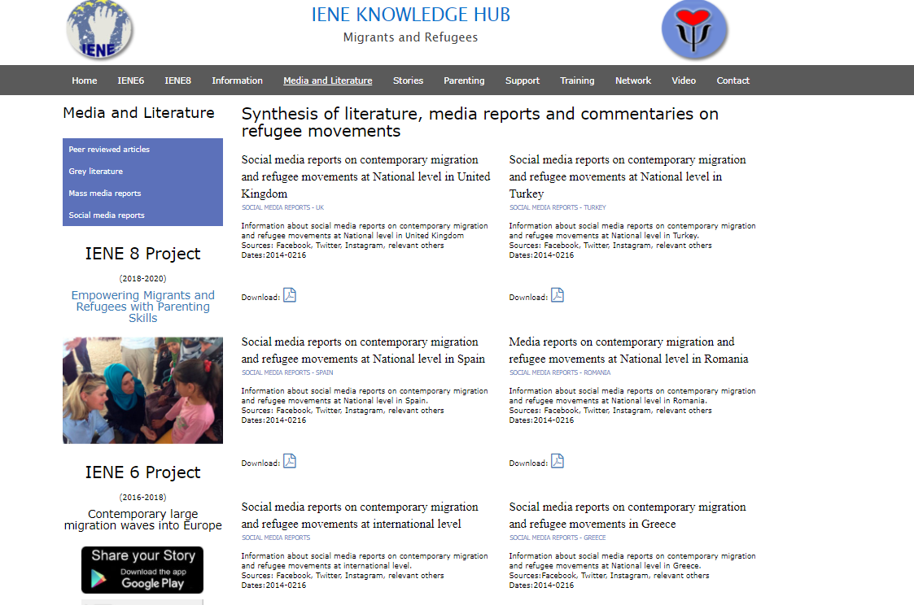

Slide 95
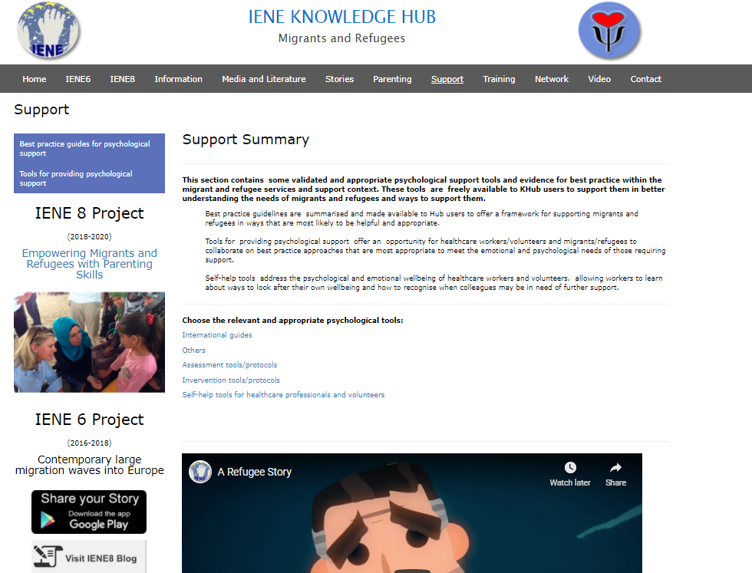

Slide 96
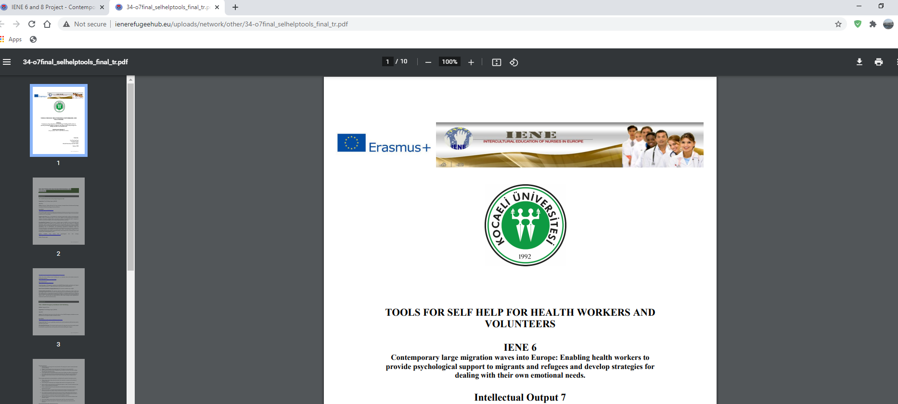

Slide 97
ΙΕΝΕ 8
ΚΟΜΒΟΣ ΓΝΩΣΗΣ HUB
http://ienerefugeehub.eu/

Slide 99
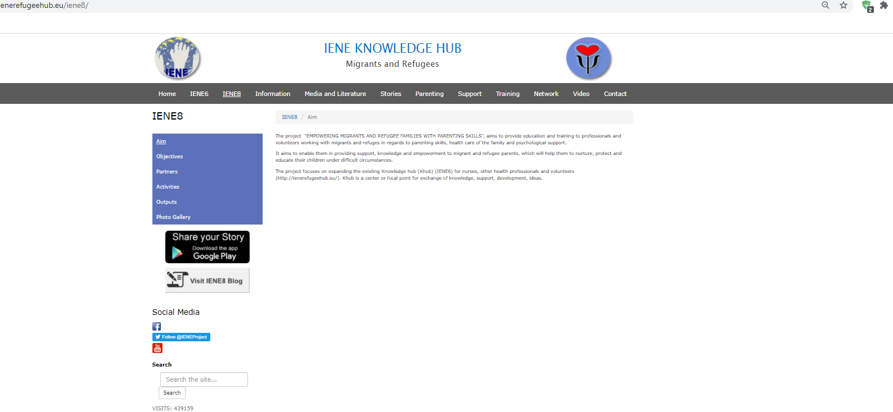
http://ienerefugeehub.eu/iene8/

Slide 100
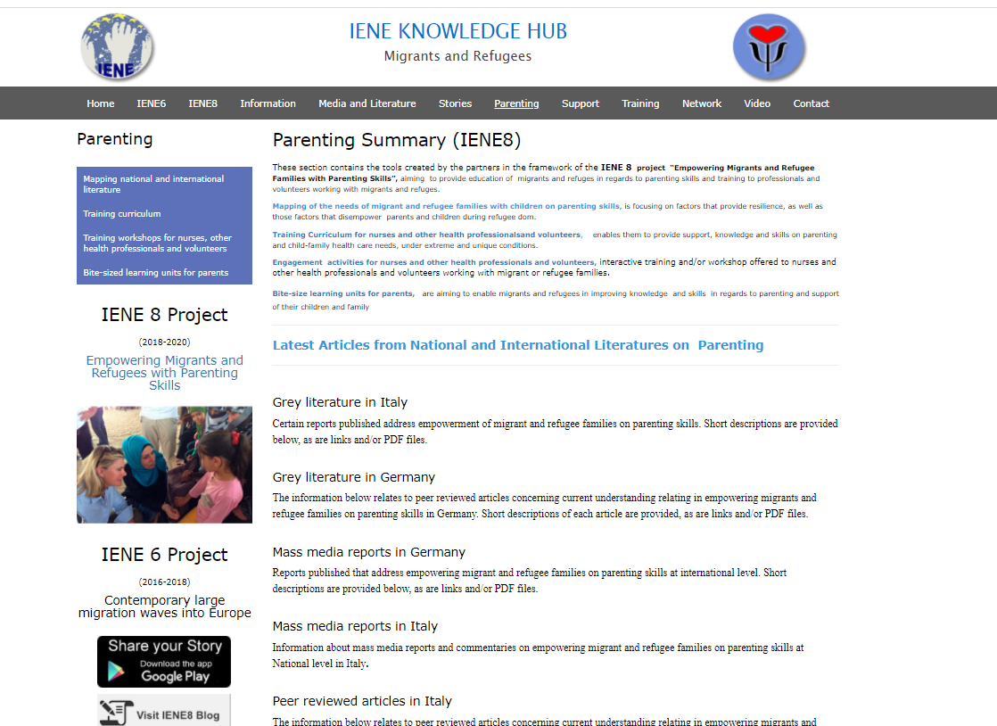
http://www.ienerefugeehub.eu/parenting/

Slide 101
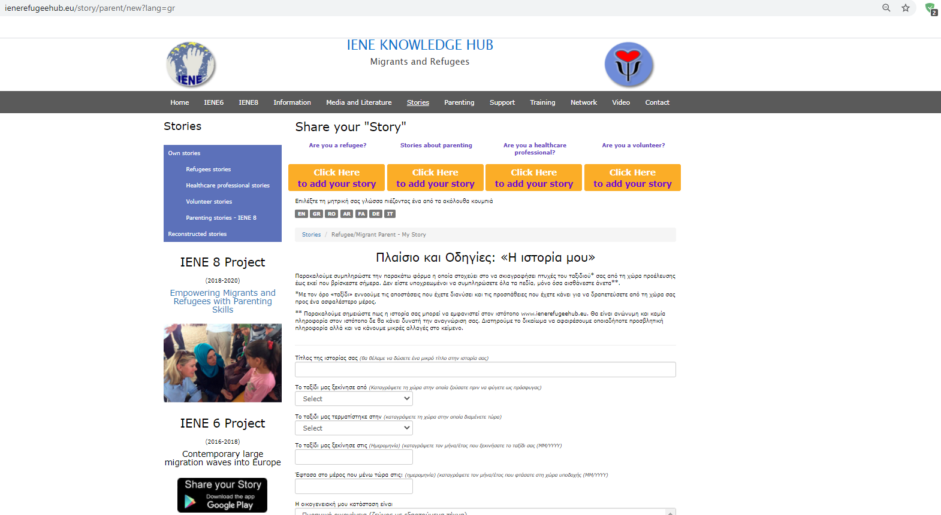

Slide 102
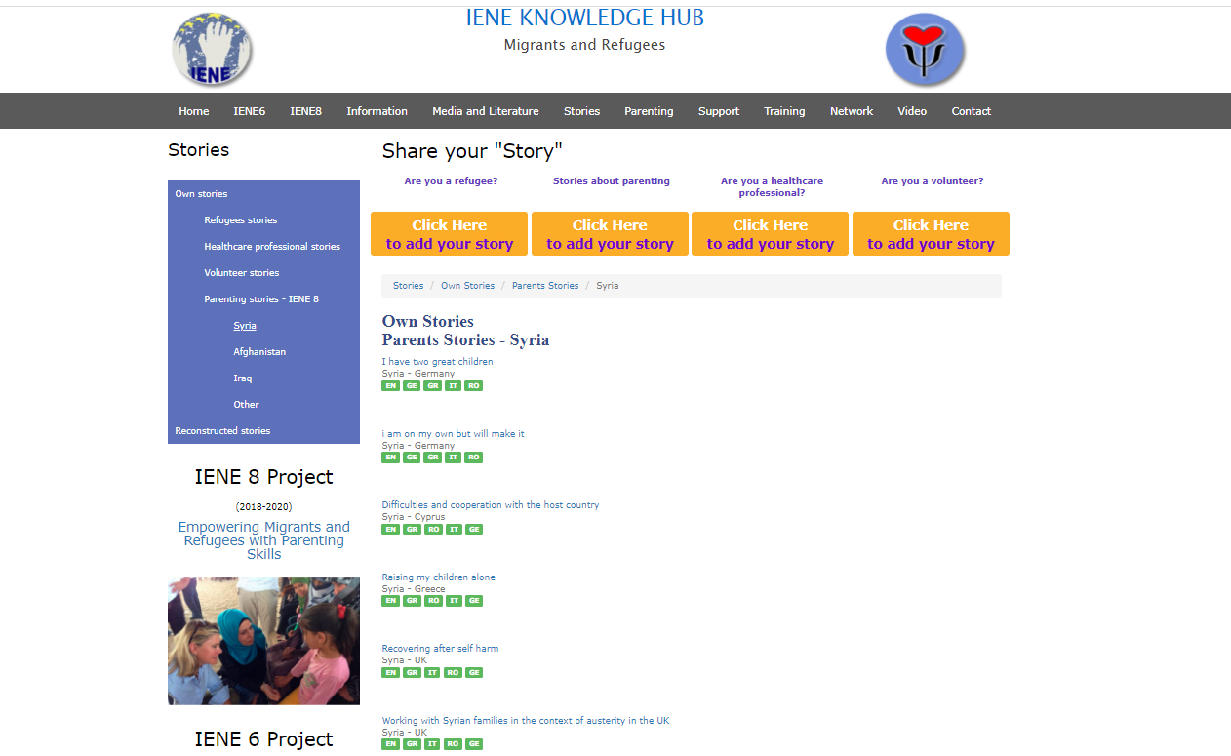
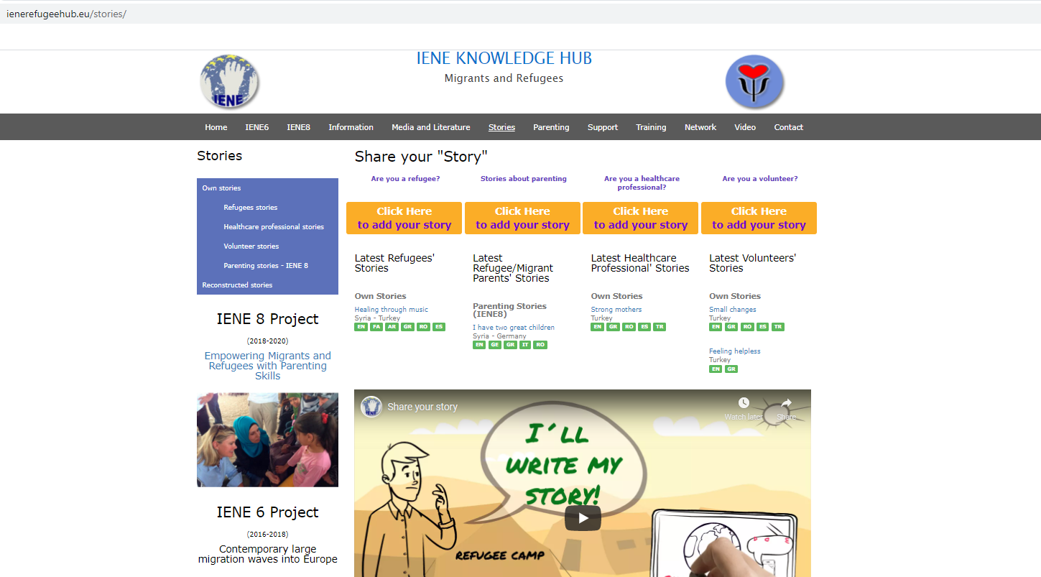

Slide 103
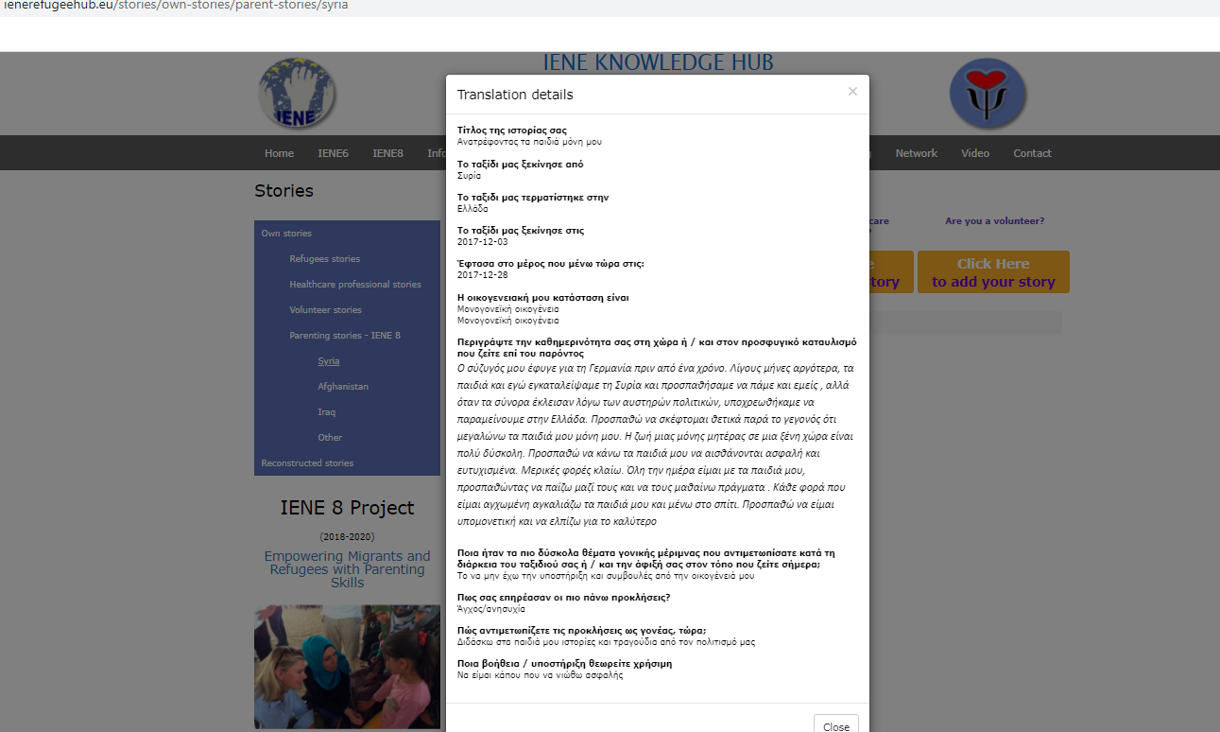

Slide 104
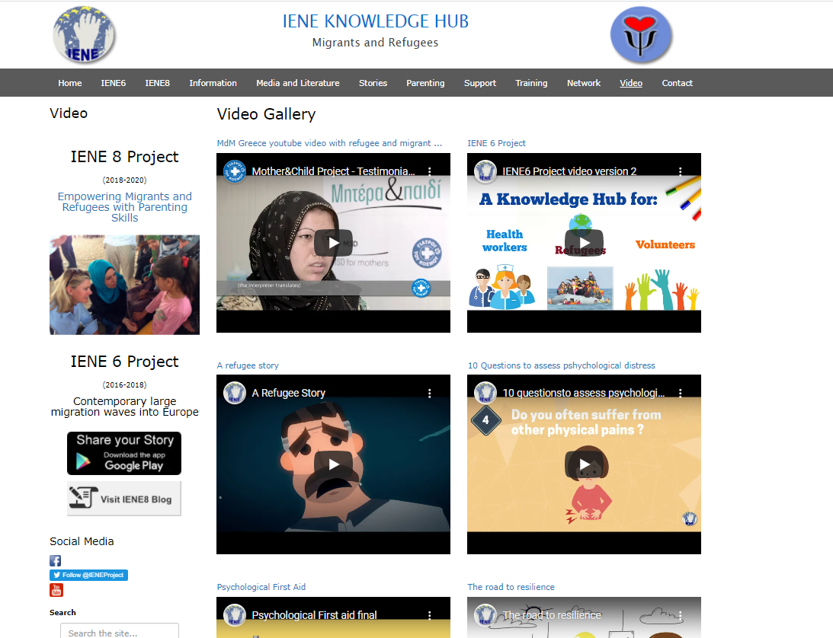

Slide 105
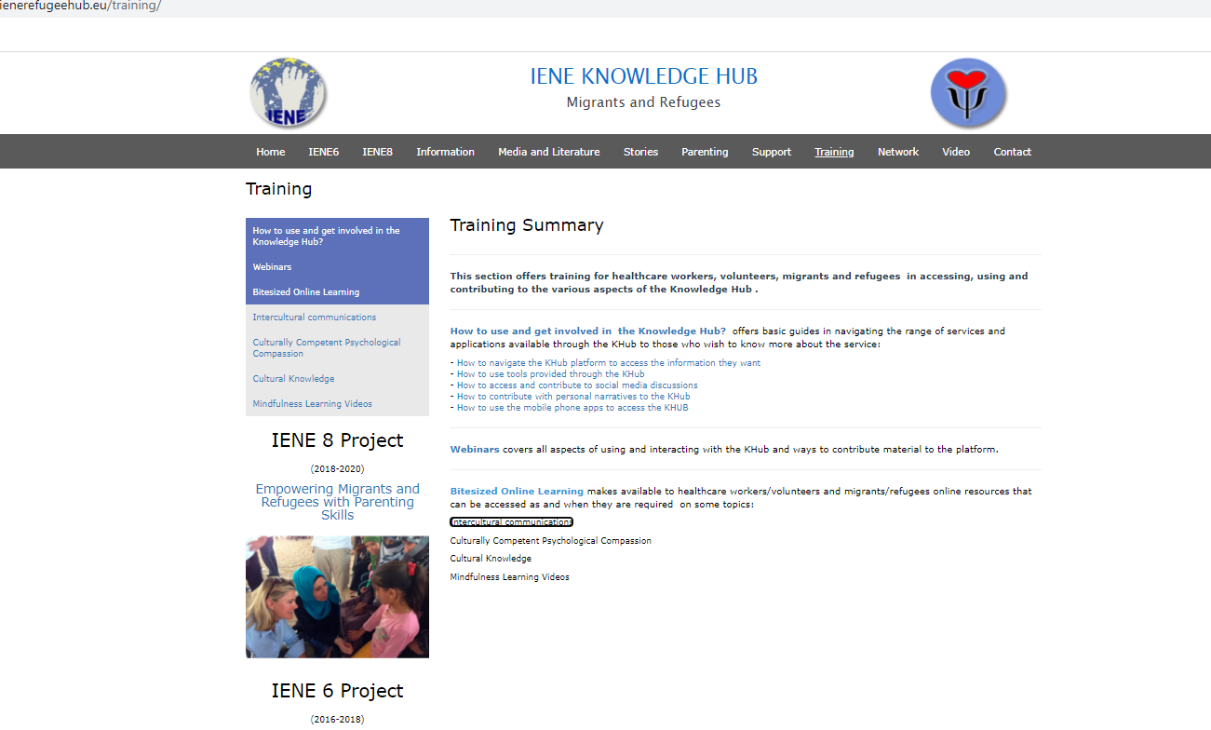

Slide 106


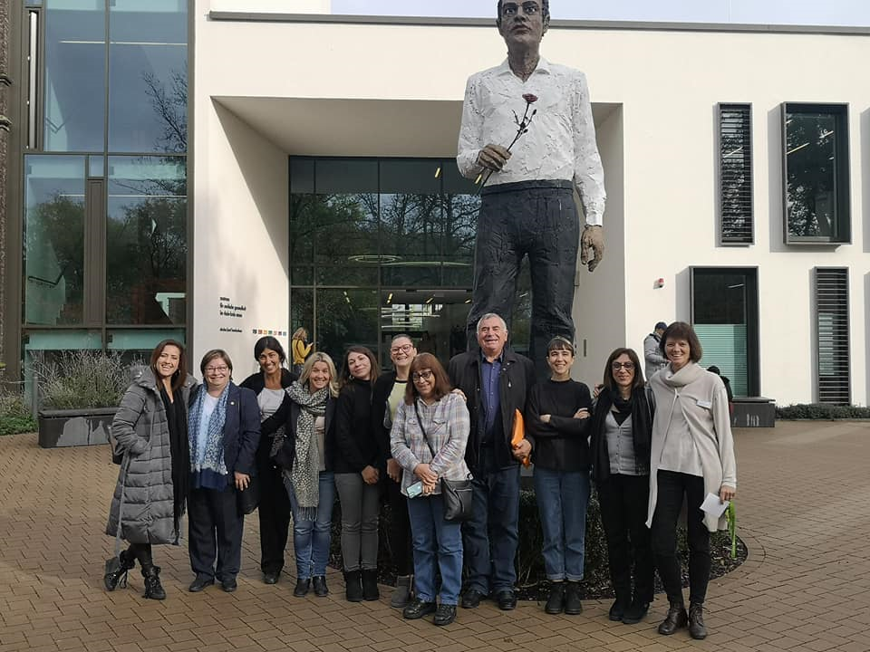
https://www.youtube.com/watch?v=EAzLmgeLK8I&feature=emb_logo

Slide 107






Slide 108

Culturally competent model in PROMOTING vaccination AND TACKLING VACCINATION HESITANCY

Slide 109



Slide 110


Slide 111

Να θεωρείτε την οικουμένη πατρίδα σας,
με κοινούς νόμους
όπου θα κυβερνούν οι άριστοι ανεξαρτήτου φυλής.
Δεν χωρίζω τους ανθρώπους όπως κάνουν οι στενόμυαλοι,
σε έλληνες και βαρβάρους.
Δεν μ’ ενδιαφέρει η καταγωγή των πολιτών
ούτε η ράτσα που τους γέννησε.
Τους καταμερίζω με ένα μόνο κριτήριο,
την αρετή!
Για μένα κάθε καλός ξένος είναι έλληνας
και κάθε κακός έλληνας είναι χειρότερος από βάρβαρο(…)
Από μέρους μου θεωρώ όλους ίσους,
λευκούς και μελαψούς.
Και θα ήθελα να μην είσθε μόνο υπήκοοι της κοινοπολιτείας μου ,
αλλά μέτοχοι,
όλοι συνέταιροι!
Απόσπασμα από τον όρκο του Μ. Αλεξάνδρου στην Ώρη.
Πλούταρχος, Βίοι Παράλληλοι , Κεφ.Μ. Αλέξανδρος
Notes:
Και τα δεδομένα αυτά δεν είναι επιταγή μόνο του 21^{ου} αιώνα ,
Χαρακτηριστικό δείγμα του πνεύματος φροντίδας
με βάση την ισότητα και το σεβασμό των ανθρωπίνων δικαιωμάτων
αποτελεί το απόσπασμα από τον όρκο του Μεγάλου Αλεξάνδρου στην Ώρη.
Να θεωρείτε την οικουμένη πατρίδα σας, με κοινούς νόμους όπου θα κυβερνούν οι άριστοι ανεξαρτήτου φυλής.
Δεν χωρίζω τους ανθρώπους όπως κάνουν οι στενόμυαλοι, σε έλληνες και βαρβάρους.
Δεν μ’ ενδιαφέρει η καταγωγή των πολιτών ούτε η ράτσα που τους γέννησε.
Τους καταμερίζω με ένα μόνο κριτήριο, την αρετή!
Για μένα κάθε καλός ξένος είναι έλληνας και κάθε κακός έλληνας είναι χειρότερος από βάρβαρο(…)
Από μέρους μου θεωρώ όλους ίσους, λευκούς και μελαψούς.
Και θα ήθελα να μην είσθε μόνο υπήκοοι της κοινοπολιτείας μου , αλλά μέτοχοι, όλοι συνέταιροι!

